Slide 1



METODOLOGÍA DEL ENTRENAMIENTO FUNCIONAL
Conceptos Básicos
Prof. Edgar Lopategui Corsino
M.A., Fisiología del Ejercicio
Web: http://www.saludmed.com/
E-Mail: elopategui@intermetro.edu
Artículo: http://www.saludmed.com/
articulos/Fisiologia_del_Ejercicio/Entrena-Funcional_Poblacion-Atletas.html

Slide 2
ACCESO A LA PRESENTACIÓN:
http://saludmed.com/pptx/
ft/04ftconcepts.pdf
Notes:
2

Slide 3

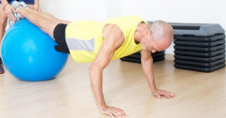
BOSQUEJO
Conceptos fundamentales: Terminología básica
Marco conceptual: Entrena Integrado-Funcional
Características y Principios: Entrena Funcional
Preguntas
Cómo contactar al deponente: Correo/Teléfono
Notes:
3

Slide 4
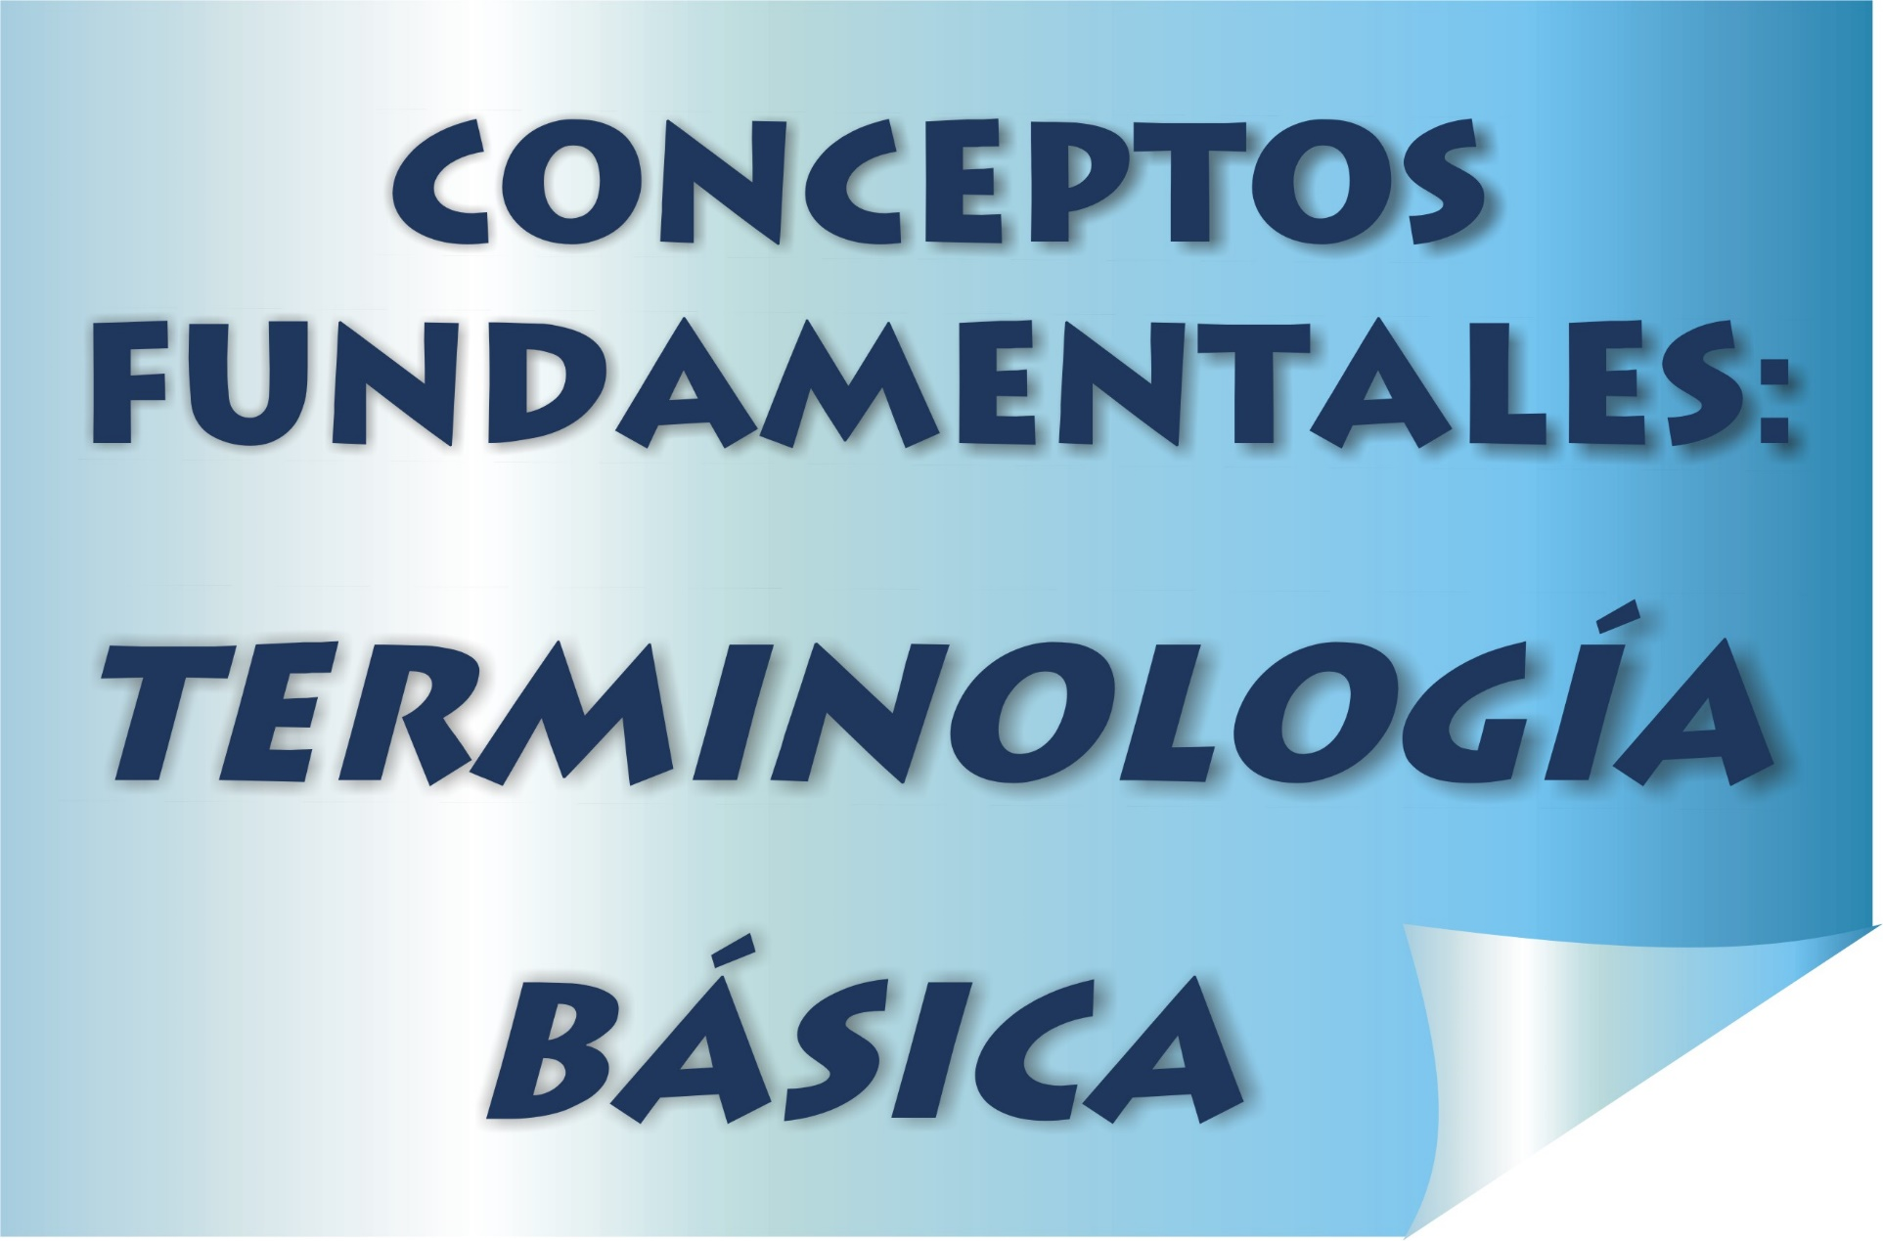
Notes:
4

Slide 5
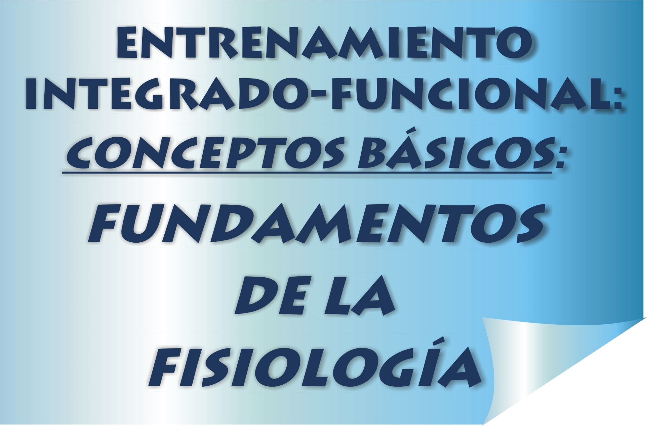
Notes:
5

Slide 7
TIPOS DE RECEPTORES SENSORIALES:
SISTEMA NERVIOSO PERIFÉRICO (SNP)
Sistema Sensorial (Aferente)
Receptores Sensitivos
Exteroceptores
Interoceptores
Responden a Estímulos
Fuera del Cuerpo
(Piel, Oido, Vista)
Responden a Estímulos
Dentro del Cuerpo
(Corazón, Vasos, Pulmones, Gastro)
Proprioceptores
Responde a: Movimientos/Tensión Muscular
Músculos
(Huso Muscular)
Tendones/
Ligamentos
(ÓrganosTendinosos
de Golgi)
Articulaciones
(Receptores Articulares)
Oído Interno
(Receptores Vestibulares)

Slide 8
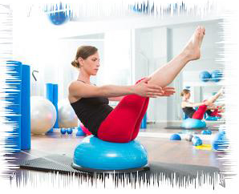
ENTRENAMIENTO FÍSICO-DEPORTIVO:
INTEGRADO-FUNCIONAL
ENTRENAMIENTO FUNCIONAL
TÉRMINOS AFINES
Entrenamiento funcional y ejercicios funcionales
Entrenamiento integrado
Entrenamiento neuromuscular integrado
Entrenamiento neuromotor y ejercicios neuromotores
Entrenamiento propioceptivo
Entrenamiento de perturbación
Entrenamiento de la fortaleza muscular funcional

Slide 9
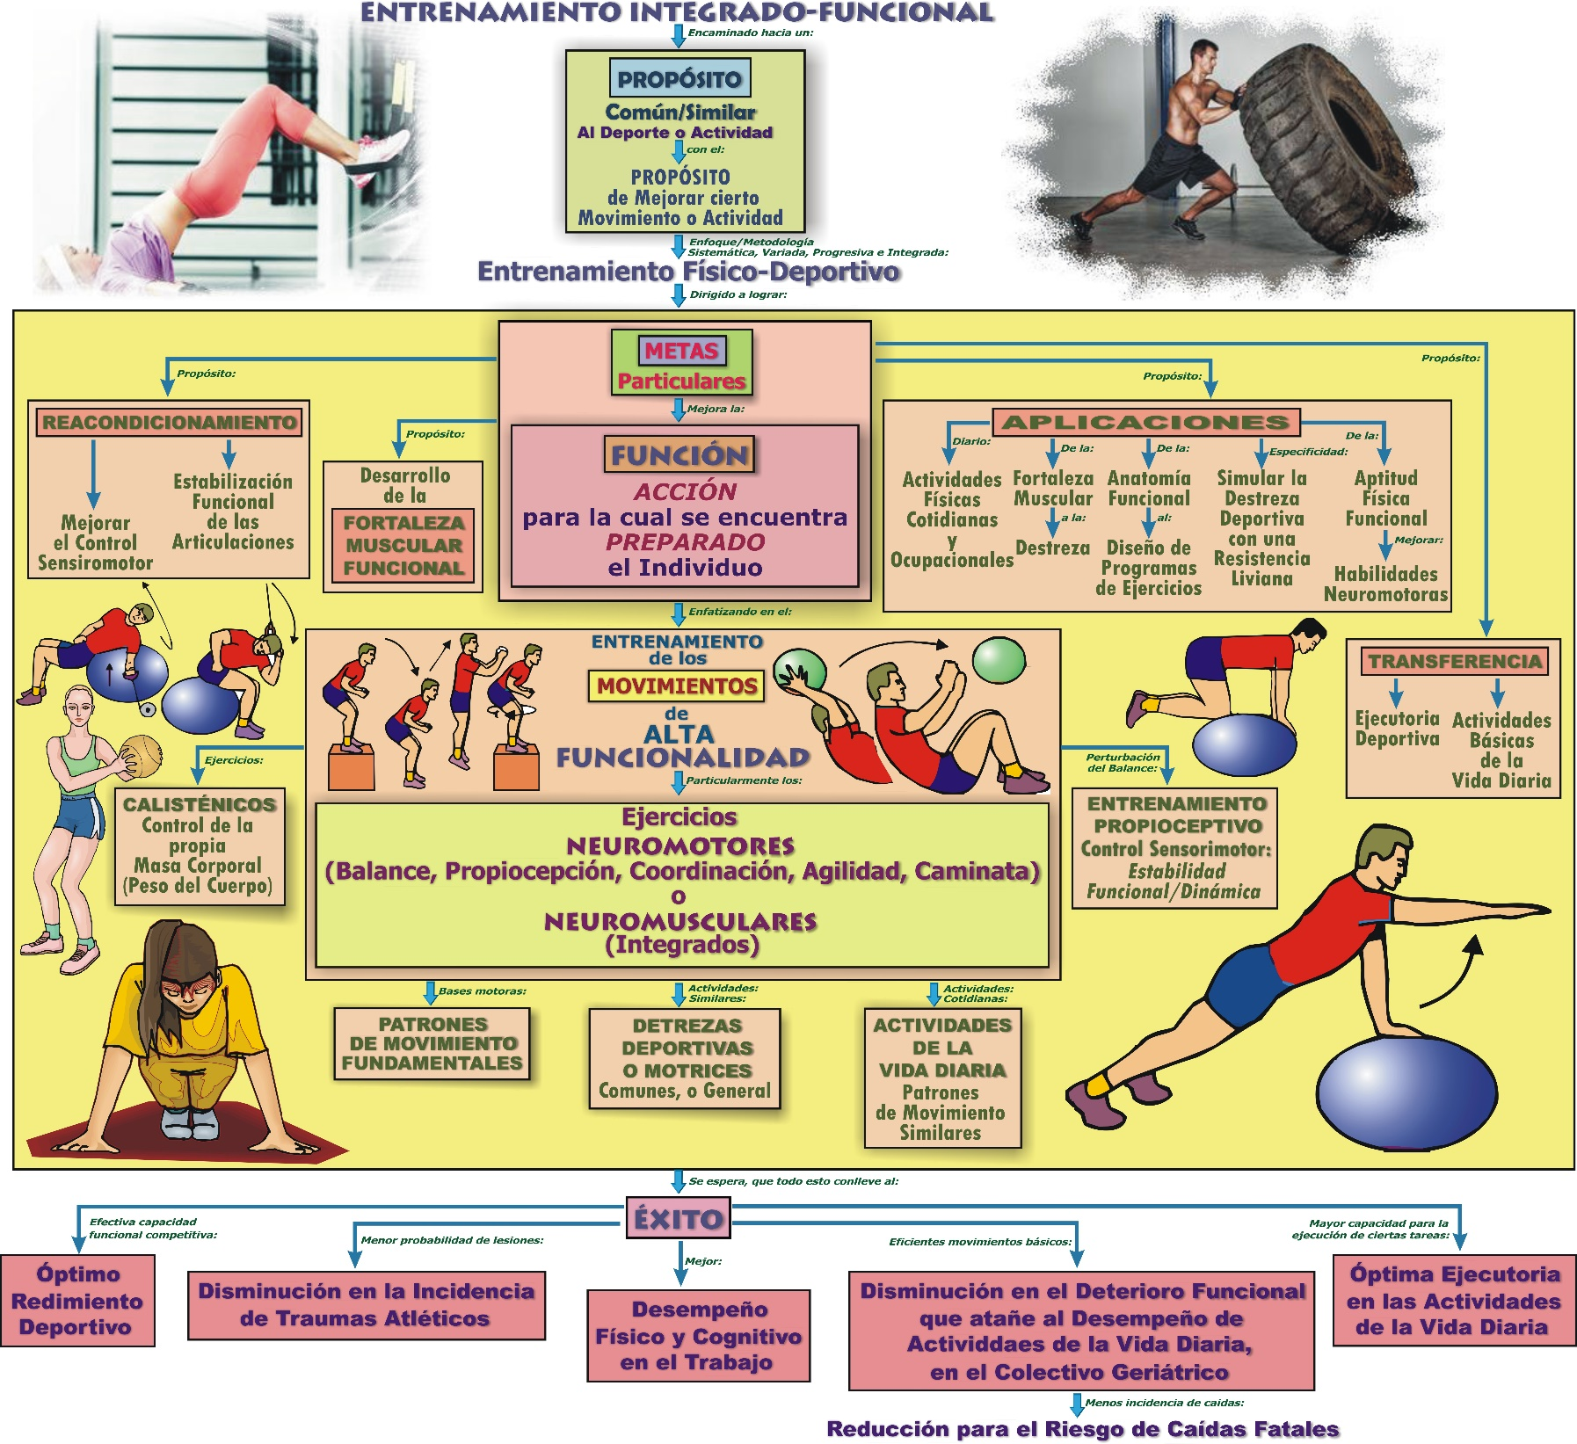
Notes:
9

Slide 10
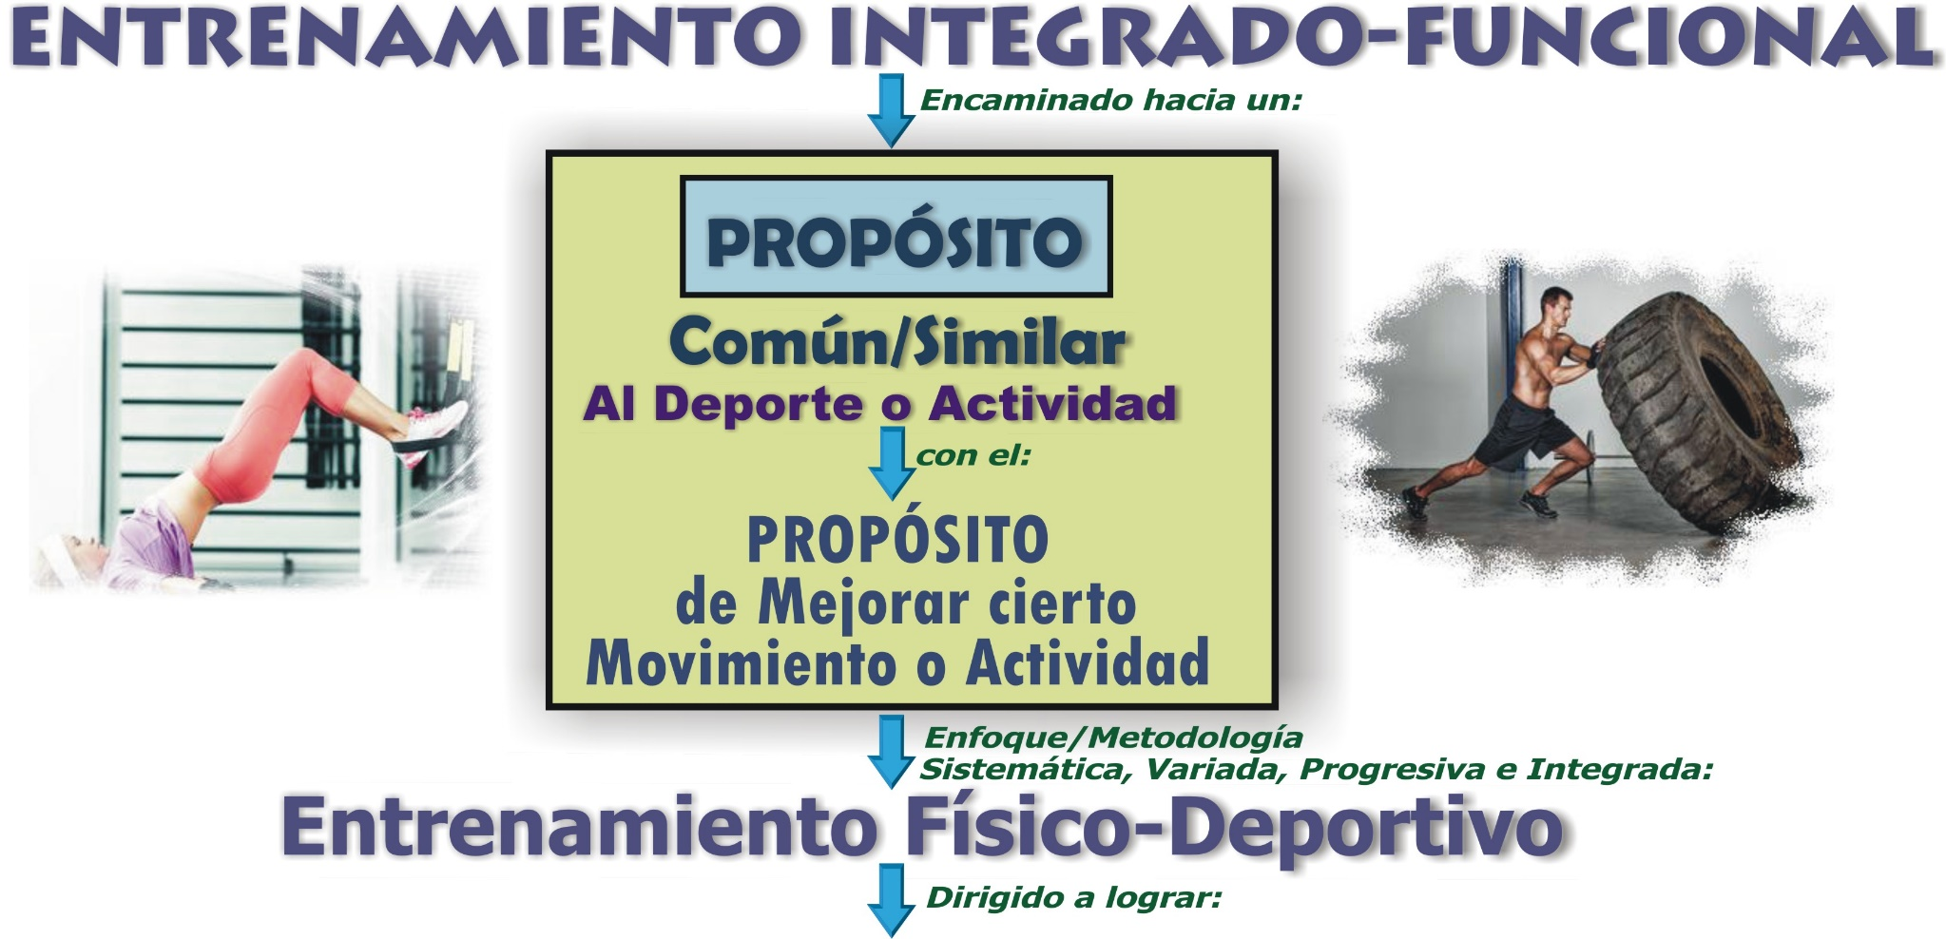
Notes:
10

Slide 11
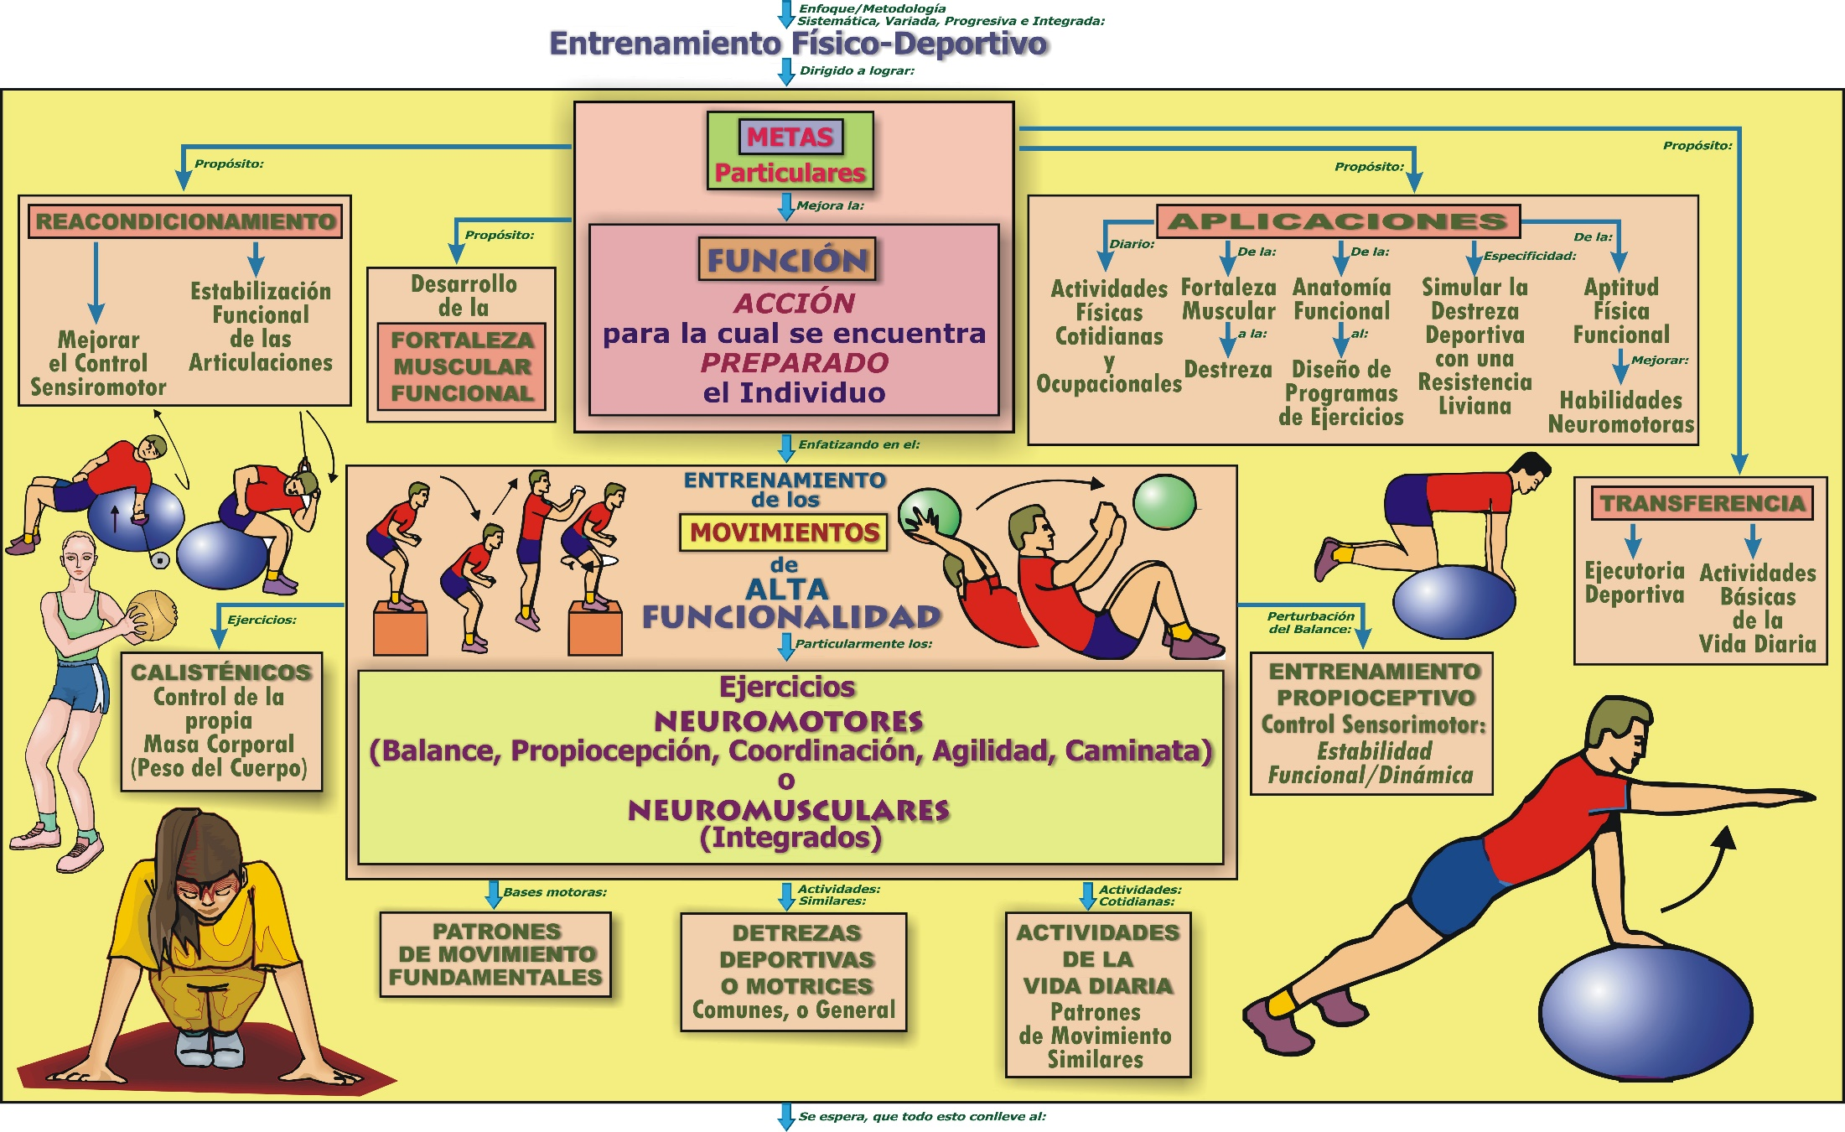
Notes:
11

Slide 12
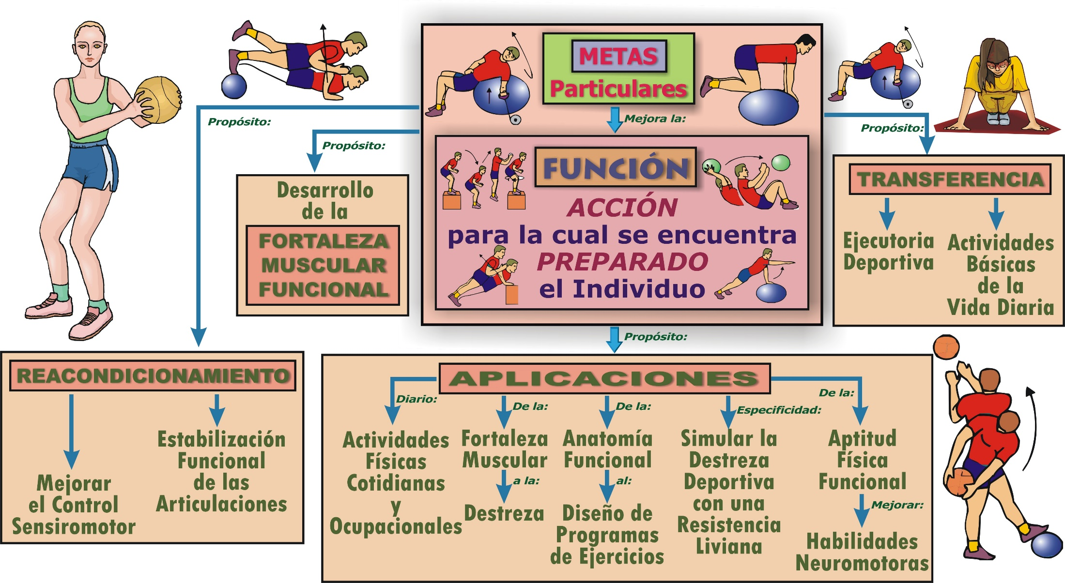
Notes:
12

Slide 13
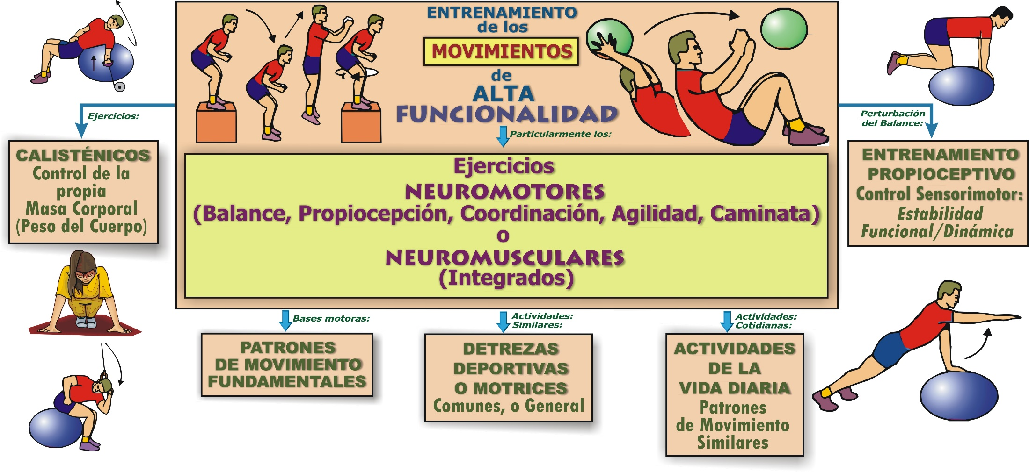
Notes:
13

Slide 14
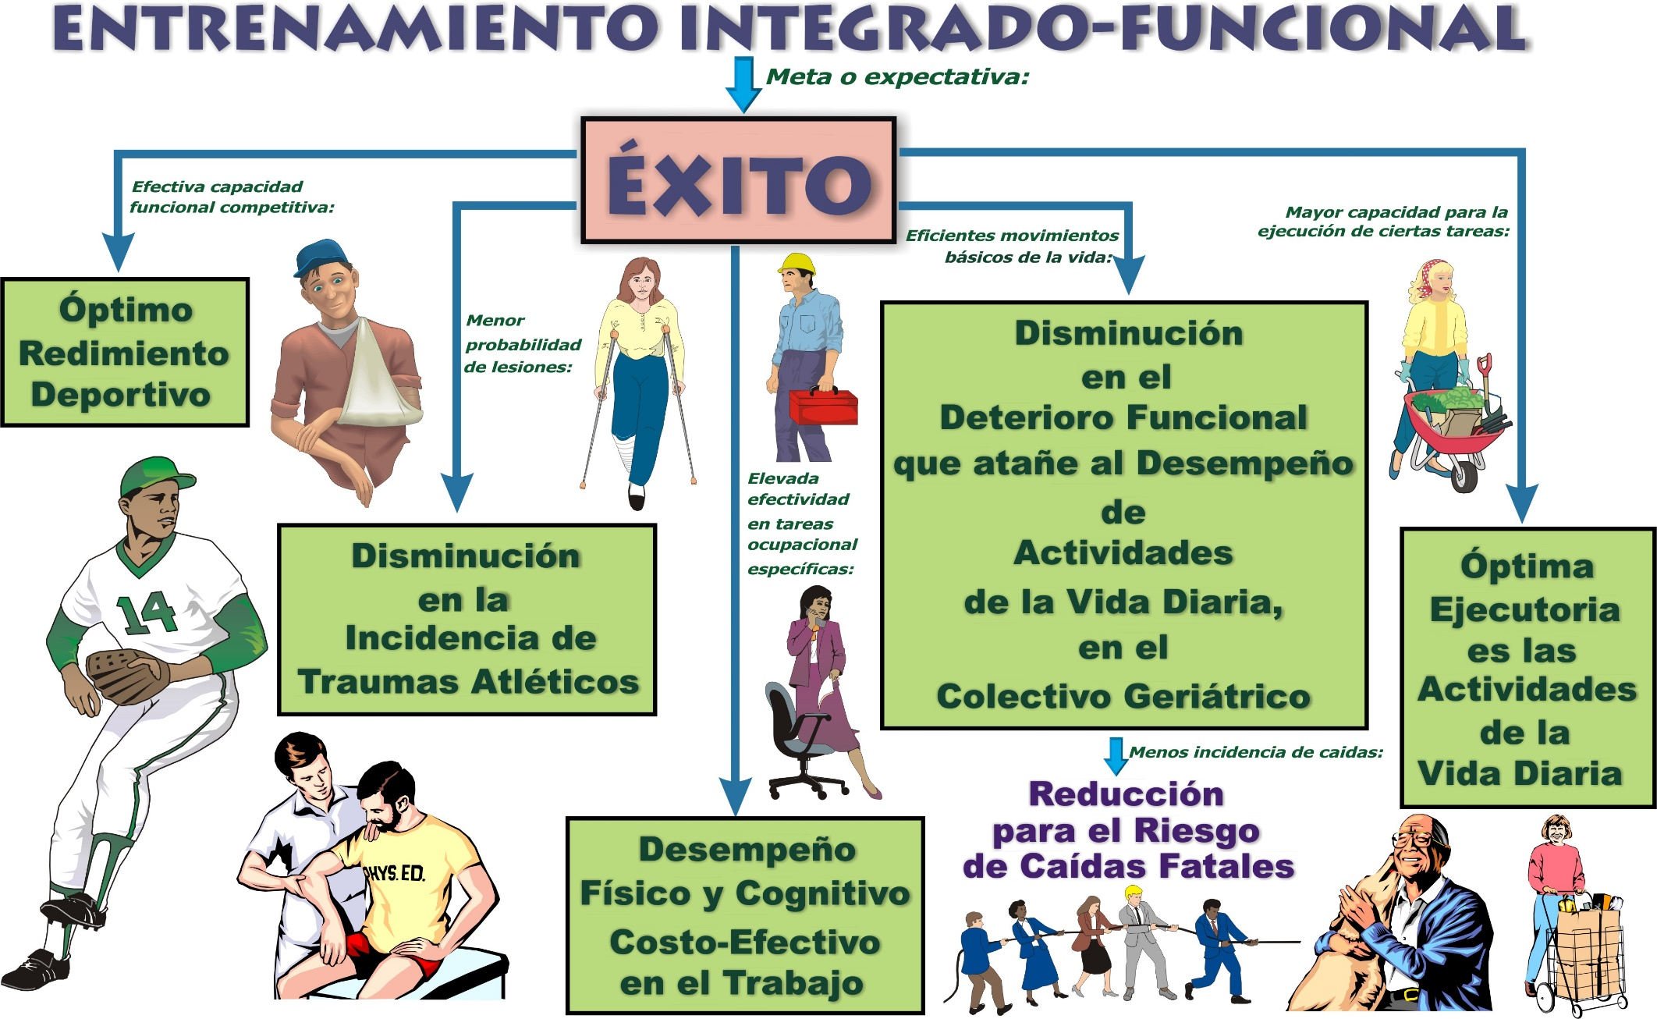
Notes:
14

Slide 15
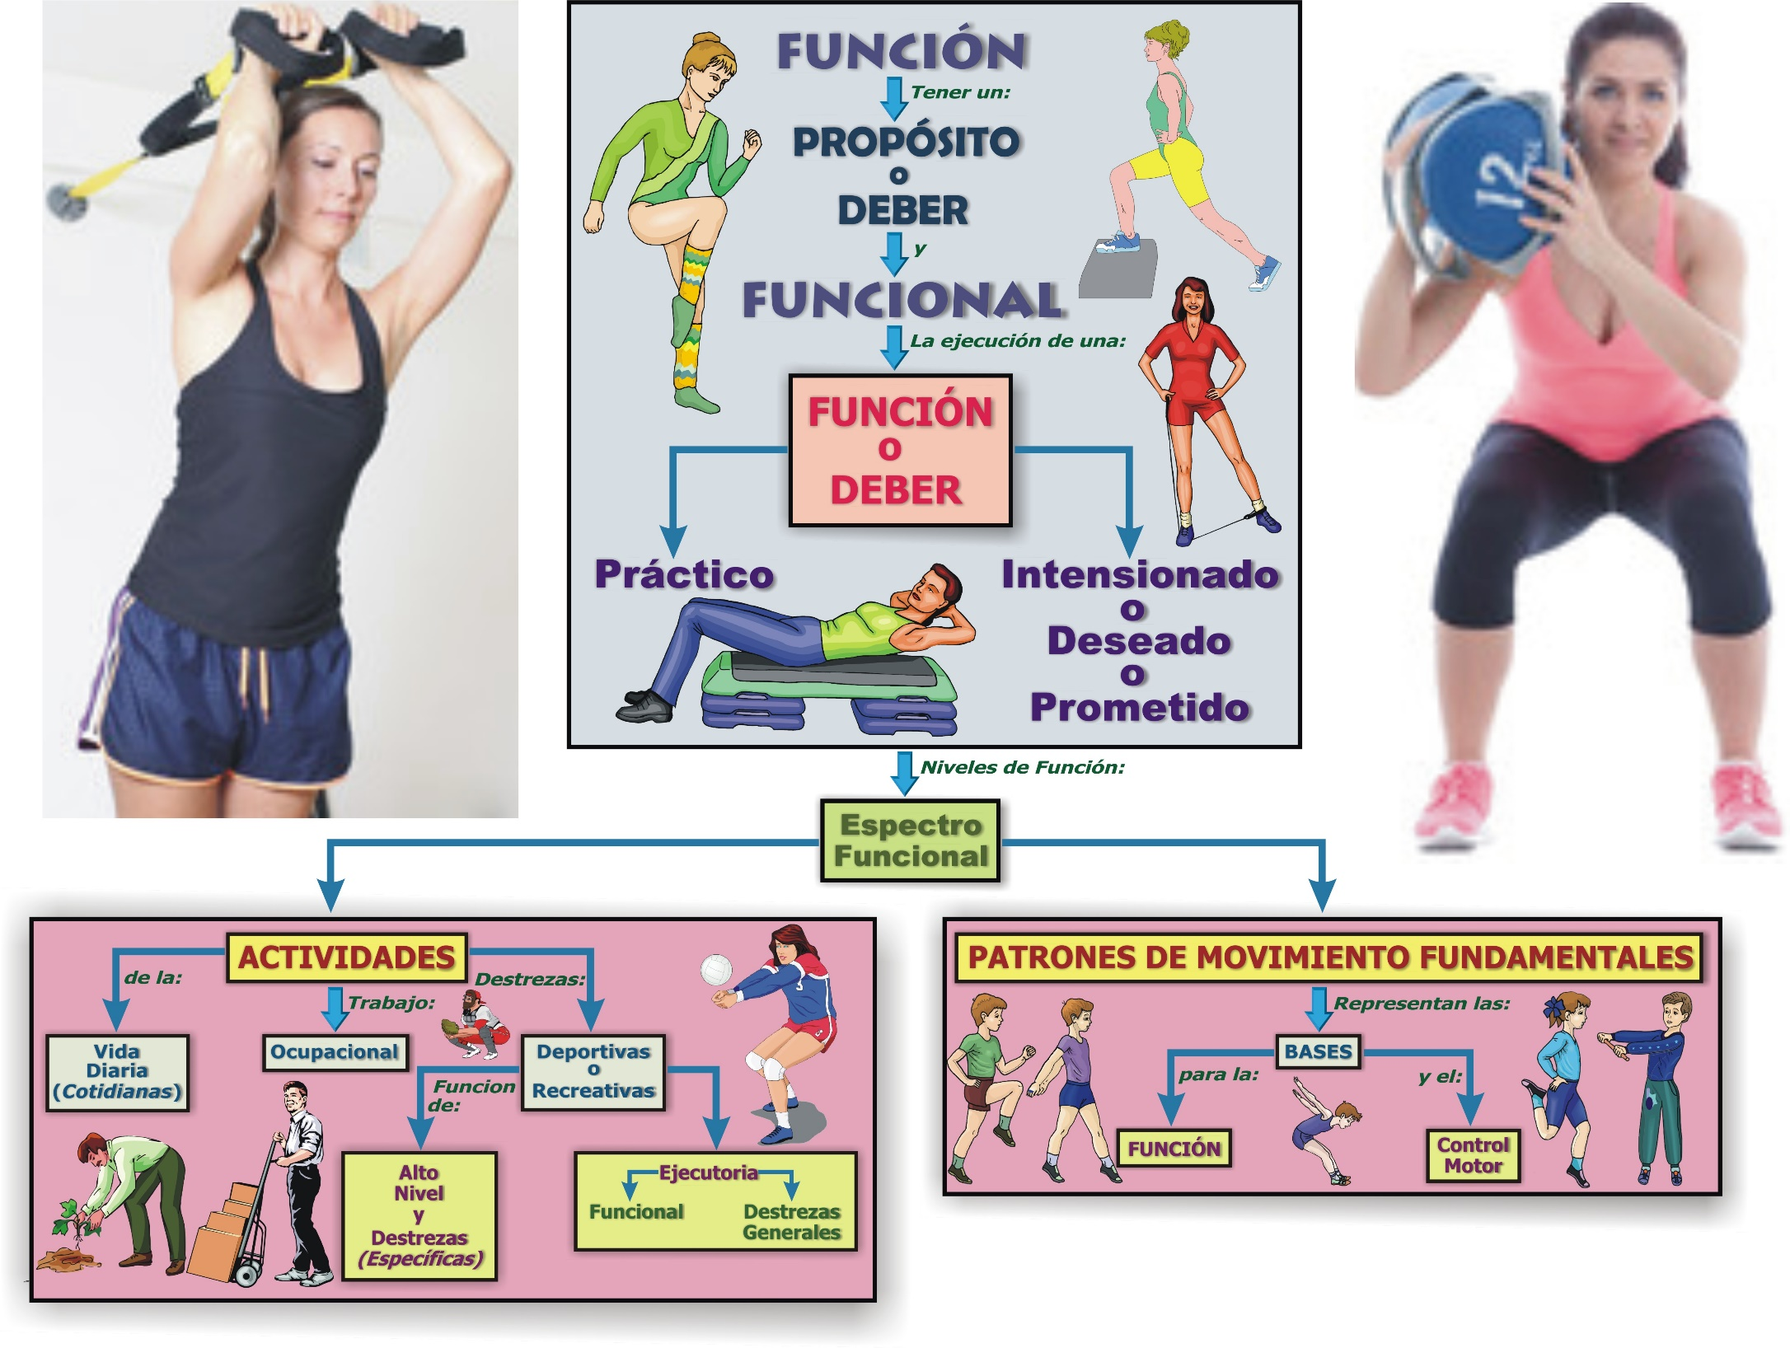
Notes:
15

Slide 16
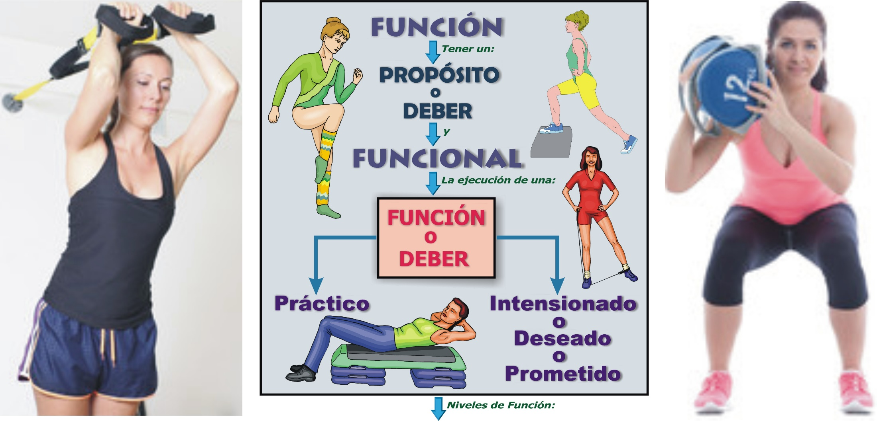
Notes:
16

Slide 17
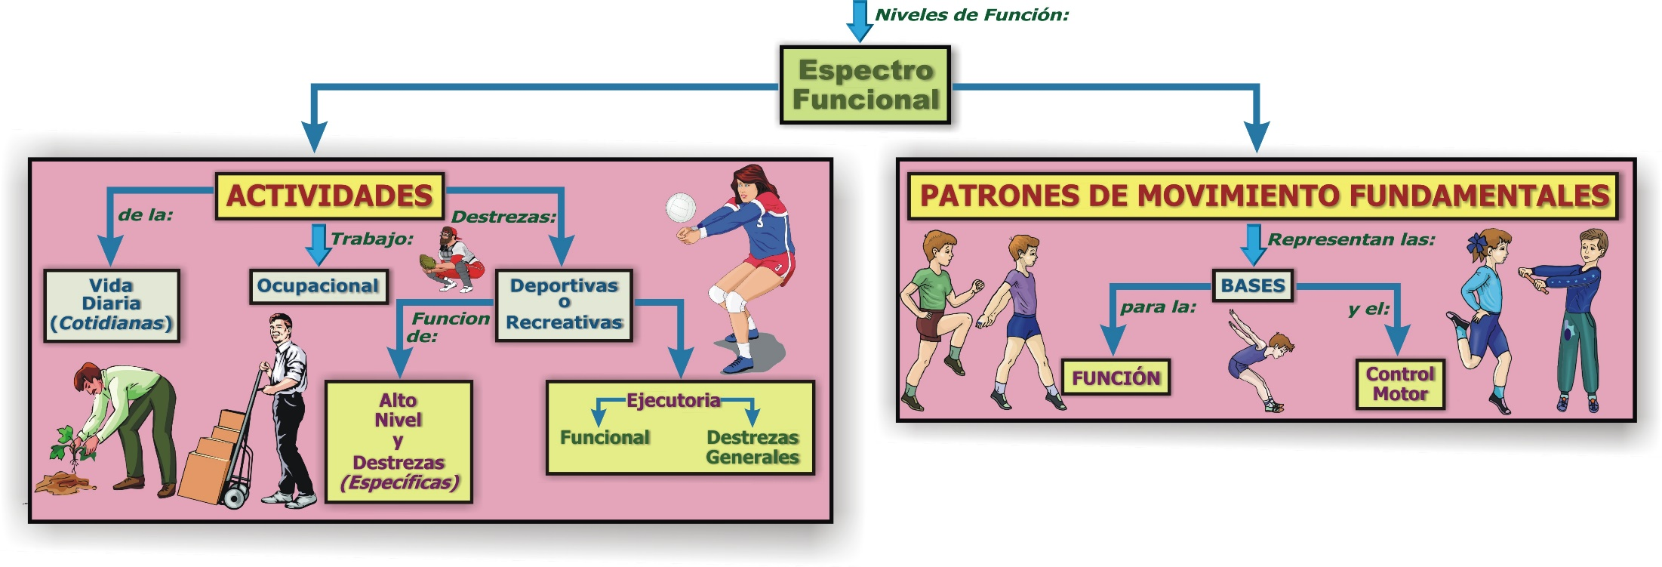
Notes:
17

Slide 18
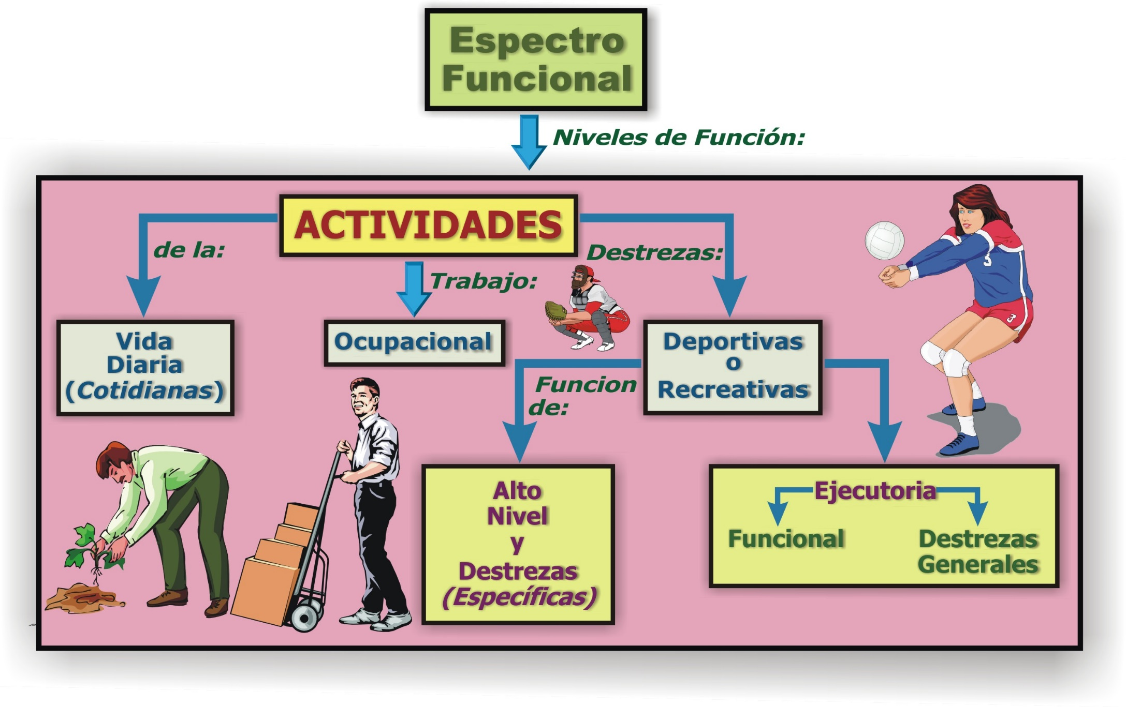
Notes:
18

Slide 19
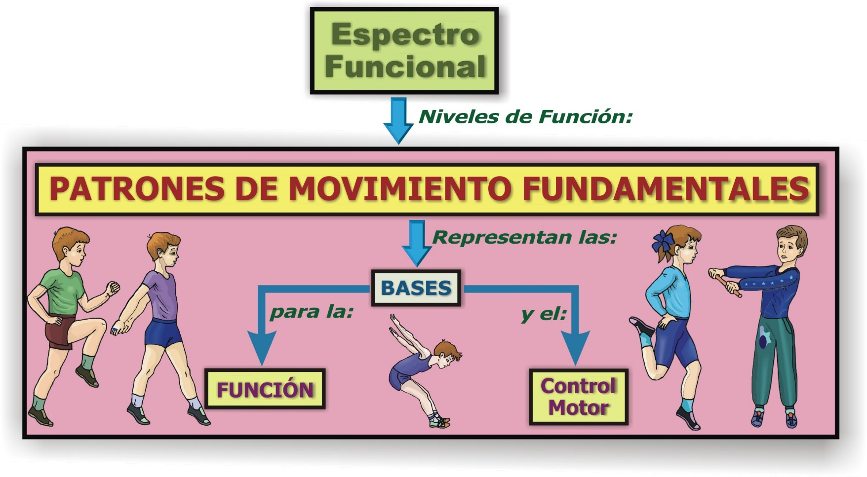
Notes:
19

Slide 20
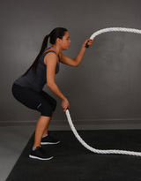
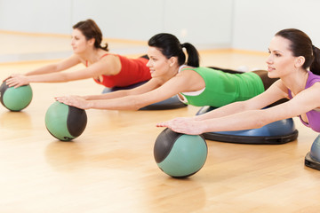
ENTRENAMIENTO FÍSICO-DEPORTIVO:
INTEGRADO-FUNCIONAL
ENTRENAMIENTO FUNCIONAL
DESARROLLO DEL CONCEPTO
Función
Funcional
Funcionalidad
Entrenamiento funcional

Slide 21

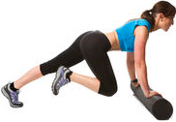
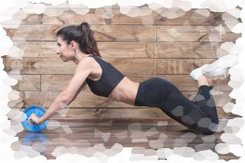
ENTRENAMIENTO FÍSICO-DEPORTIVO:
INTEGRADO-FUNCIONAL
FUNCIÓN
Tener un
propósito
o deber
NOTA. Adaptado de: New Functional Training for Sports. 2da. ed.; (p. 1), por R. M. Boyle, 2016, Champaign, IL: Human Kinetics. Copyright 2016 por Michael Boyle

Slide 22

ENTRENAMIENTO FÍSICO-DEPORTIVO:
INTEGRADO-FUNCIONAL
FUNCIÓN
La acción de una
persona, u objeto,
para la cual está
hecha, preparada
o existe
NOTA. Tomado de: Functional Training: Exercises and Programming for Training & Performance. (p. 13, por J. C. Santana, 2016, Champaign, IL: Human Kinetics. Copyright 2016 por Juan Carlos Santana.

Slide 23

ENTRENAMIENTO FÍSICO-DEPORTIVO:
INTEGRADO-FUNCIONAL
FUNCIÓN
La acción para la cual
un individuo, u objeto, se
encuentra particularmente
preparado, o para que sea
usado, o para lo cual
lo cual existe
NOTA. Tomado de: Functional Training: Exercises and Programming for Training & Performance. (p. 13), por J. C. Santana, 2016, Champaign, IL: Human Kinetics. Copyright 2016 por Juan Carlos Santana.

Slide 24
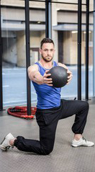
ENTRENAMIENTO FÍSICO-DEPORTIVO:
INTEGRADO-FUNCIONAL
FUNCIÓN
Representa un movimiento
integrado y multiplanar,
que involucra aceleración,
desaceleración y
estabilización
NOTA. Adaptado de: ¨Essentials of Integrated Training,¨ por M. A. Clark & S. C. Lucett. En NASM Essentials of Sports Performance Training. (p. 3), por M. A. Clark & S. C. Lucett, (Eds.), 2015, Burlington, MA: Jones & Bartlett Learning. Copyright 2015 por: National Academy of Sports Medicine, an Ascend Learning Company.

Slide 25
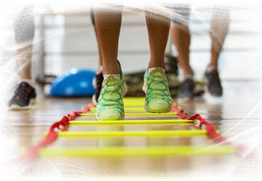
ENTRENAMIENTO FÍSICO-DEPORTIVO:
INTEGRADO-FUNCIONAL
FUNCIONAL
Se refiere a
desempeñar una
función específica
o deber práctico
NOTA. Adaptado de: New Functional Training for Sports. 2da. ed.; (p. 1), por R. M. Boyle, 2016, Champaign, IL : Human Kinetics. Copyright 2004 por Michael Boyle; Athlete Development: The Art & Science of Functional Sports Conditioning. (p. 3), por V. Gambetta, 2007, Champaign, IL : Human Kinetics. Copyright 2007 por Vern Gambetta.
Notes:
25

Slide 26
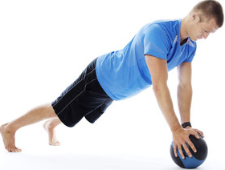
ENTRENAMIENTO FÍSICO-DEPORTIVO:
INTEGRADO-FUNCIONAL
FUNCIONAL
Integrado
Sistemático
Progresivo
Destreza general/común al deporte
Demanda propioceptiva
Fundamentado en la anatomía funcional
Prácticas basadas en evidencias
NOTA. Adaptado de: ¨Essentials of Integrated Training,¨ por M. A. Clark & S. C. Lucett. En NASM Essentials of Sports Performance Training. (p. 10), por M. A. Clark & S. C. Lucett, (Eds.), 2015, Burlington, MA: Jones & Bartlett Learning. Copyright 2015 por: National Academy of Sports Medicine, an Ascend Learning Company.
Clíncas: Centros de Terapéutica y Rehabilitación
Notes:
26

Slide 27
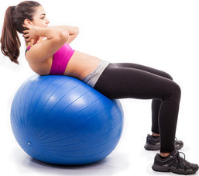
ENTRENAMIENTO FÍSICO-DEPORTIVO:
INTEGRADO-FUNCIONAL
FUNCIONALIDAD
Conjunto de
características que
confieren atributos
prácticos y útiles
Notes:
27

Slide 28
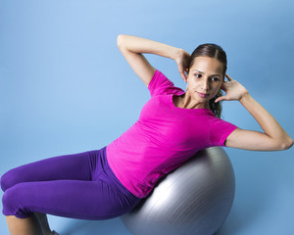
ENTRENAMIENTO FÍSICO-DEPORTIVO:
INTEGRADO-FUNCIONAL
FUNCIONALIDAD
Situaciones reales
de la vida cotidiana
y competencia
deportiva
Notes:
28

Slide 29

ENTRENAMIENTO FÍSICO-DEPORTIVO:
INTEGRADO-FUNCIONAL
ENTRENAMIENTO FUNCIONAL
Entrenar con un propósito,
o meta, es decir, se ajusta
a las necesidades
especificas de
entrenamiento de cada
individuo
NOTA. Tomado de: Functional Training Handbook. (pp. xv, 413), por C. Liebenson, 2014, Philadelphia, PA: Lippincott Williams & Wilkins, Wolters Kluwer Health. Copyright 2014 por Wolters Kluwer Health

Slide 30

LAS NECESIDADES DEPENDEN:
Edad, Deporte, si es para
Actividades Físicas de
la Vida Diaria, Historial de
la Lesion, Etapa de
Rehabilitación, si es para
el Trabajo o Actividades
Recreativas
NOTA. Tomado de: Functional Training Handbook. (pp. xv), por C. Liebenson, 2014, Philadelphia, PA: Lippincott Williams & Wilkins, Wolters Kluwer Health. Copyright 2014 por Wolters Kluwer Health

Slide 31

AJUSTAR LAS
NECESIDADES AL:
Cliente, Atleta y Paciente,
con objetivos claros, que
puedan se alcanzados de
una manera segura y
eficientemente
NOTA. Tomado de: Functional Training Handbook. (pp. xv, 1), por C. Liebenson, 2014, Philadelphia, PA: Lippincott Williams & Wilkins, Wolters Kluwer Health. Copyright 2014 por Wolters Kluwer Health

Slide 32

REQUIEREN INCORPORAR:
Patrones de Movimiento de
Alta Calidad, de manera que
provea una adaptación
específica y, así, una elevada
transferencia del
entrenamiento hacia Tareas
Funcionales
NOTA. Tomado de: Functional Training Handbook. (pp. xv, 1), por C. Liebenson, 2014, Philadelphia, PA: Lippincott Williams & Wilkins, Wolters Kluwer Health. Copyright 2014 por Wolters Kluwer Health

Slide 33
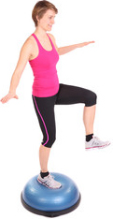
ENTRENAMIENTO FÍSICO-DEPORTIVO:
INTEGRADO-FUNCIONAL
ENTRENAMIENTO FUNCIONAL
Sistema de
acondicionamiento físico
dirigido a llevar a cabo
una función, algún
requisito, una utilidad
o propósito
NOTA. Tomado de: Functional Training: Exercises and Programming for Training & Performance. (p. 13), por J. C. Santana, 2016, Champaign, IL: Human Kinetics. Copyright 2016 por Juan Carlos Santana

Slide 34

ENTRENAMIENTO FÍSICO-DEPORTIVO:
INTEGRADO-FUNCIONAL
ENTRENAMIENTO FUNCIONAL
Estrategia dirigida a
ejecutar algún tipo
de función,
requisito, deber,
utilidad o propósito
NOTA. Tomado de: Functional Training: Exercises and Programming for Training & Performance. (p.13), por J. C. Santana, 2016, Champaign, IL: Human Kinetics. Copyright 2016 por Juan Carlos Santana

Slide 35

ENTRENAMIENTO FÍSICO-DEPORTIVO:
INTEGRADO-FUNCIONAL
ENTRENAMIENTO FUNCIONAL
Actividad de
acondicionamiento
físico-deportivo
dirigido hacia un
propósito
NOTA. Adaptado de: New Functional Training for Sports. 2da. ed.; (p. 1), por R. M. Boyle, 2016, Champaign, IL: Human Kinetics. Copyright 2016 por Michael Boyle

Slide 36

ENTRENAMIENTO FÍSICO-DEPORTIVO:
INTEGRADO-FUNCIONAL
ENTRENAMIENTO FUNCIONAL
Se refiere a un enfoque
del entrenamiento
físico-deportivo
encausado por un
propósito particular
NOTA. Adaptado de: "Functional training circuits", por: C. Vives. . En National Strength and Conditioning Association. Clínica Caribeña NSCA 2009 (28 y 29 de marzo de 2009). San Juan, Puerto Rico., por NASCA, 2009,.

Slide 37

ENTRENAMIENTO FÍSICO-DEPORTIVO:
INTEGRADO-FUNCIONAL
ENTRENAMIENTO FUNCIONAL
Aquel tipo de
entrenamiento físico
que incorpora
movimientos o
actividades que poseen
un propósito
NOTA. Informcaión de: "Systematic review of functional training on muscle strength, physical functioning, and activities of daily living in older adults", por: C. Liu, D. Shiroy, L. Jones, & D. Clark, 2014, European Reviews of Aging & Physical Activity, 11(2), 95-106. Recuperado de la base de datos de EBSCOhost (SPORTDiscus with Full Text).

Slide 38

ENTRENAMIENTO FÍSICO-DEPORTIVO:
INTEGRADO-FUNCIONAL
ENTRENAMIENTO FUNCIONAL
Tipo de metodología para el entrenamiento
físico-deportivo, de naturaleza integrada,
caracterizada por la práctica de patrones de
movimientos fundamentales, destrezas o
actividades, las cuales incorporan la activación
de multiples grupos musculares de forma
coordinada, así como movimientos
multiarticulares realizados en un ambiente
multiplanar, que es necesario para el éxito
atlético, ocupacional y elevada funcionalidad
en las actividades básicas de la vida diaria.

Slide 39
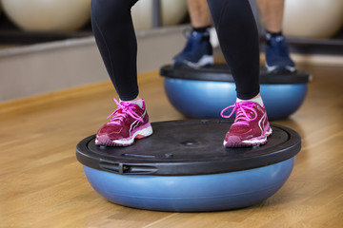
ENTRENAMIENTO FÍSICO-DEPORTIVO:
INTEGRADO-FUNCIONAL
ENTRENAMIENTO FUNCIONAL
Sistema total integral, de tipo progresivo y functional,
para el entrenamiento físico-deportivo, el cual se
encuentra centrado en un propósito principal,
es decir, alcanzar las metas del
entrenamiento/rendimiento (o requisitos deseados
de la actividad) del atleta, o población general, que
conlleva optimizar ciertos movimientos o actividades,
por medio de la práctica, eficiente y precisa, de
patrones motrices básicos, comunes en los eventos
competitivos, así como aquellos elementos
neuromotores que se aproximan en la manera que las
personas ejecutan sus actividades de la vida diaria

Slide 40
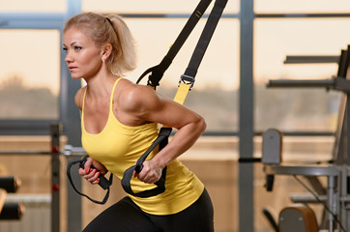
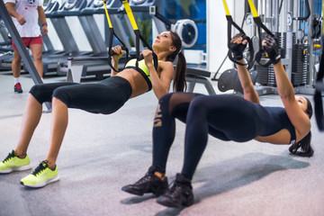
ENTRENAMIENTO FÍSICO-DEPORTIVO:
INTEGRADO-FUNCIONAL
ENTRENAMIENTO FUNCIONAL
Estrategia de acondicionamiento físico, de tipo Integrado, que enfatiza la activación de todos los constituyente de la cadena cinética, el cual incorpora una serie progresiva de movimientos motrices fundamentales o communes/similares en un amplio espectro de los deportes, que se encuentran vinculados con la actividad o deporte que practica el individuo, de manera que asista en el logro de su meta de entrenamiento, incluyendo la transferencia efectiva de las adaptaciones morfofuncionales, adquiridas durante el entrenamiento, hacia la ejecutoria competitiva, o para la vida cotidiana
NOTA. Adaptado de: Athlete Development: The Art & Science of Functional Sports Conditioning. (pp. 3-6), por V. Gambetta, 2007, Champaign, IL : Human Kinetics. Copyright 2007 por Vern Gambetta.

Slide 41

ENTRENAMIENTO FÍSICO-DEPORTIVO:
INTEGRADO-FUNCIONAL
ENTRENAMIENTO DE LA APTITUD FUNCIONAL
Se refiere a una estrategia de
acondicionamiento físico, caracterizado
por ejercicios neuromotores, los cuales
incluyen destrezas motrices, el
entrenamiento propioceptivo, el
desarrollo de la fortaleza muscular
funcional, así como la incorporación de
otras actividades físicas de naturaleza
neuromuscular
Nota. Adaptado de: Guidelines for Exercise Testing and Prescription. 9na. ed.; p. 185, por American College of Sports Medicine, 2014, Philadelphia: Lippincott Williams & Wilkins. Copyright 2014 por American College of Sports Medicine

Slide 42
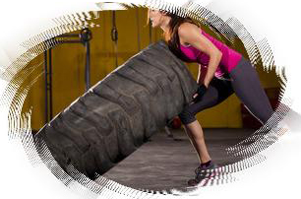
ENTRENAMIENTO FÍSICO-DEPORTIVO:
INTEGRADO-FUNCIONAL
ENTRENAMIENTO INTEGRADO
Entrenamiento físico-deportivo de naturaleza
exhaustivo/completo, sistemática, integral y
funcional, dirigido a mejorar todos los
componentes requeridos para alcanzar una
óptima ejecutoria deportiva-competitiva y
prevenir las lesiones atléticas
NOTA. Adaptado de: ¨Essentials of Integrated Training,¨ por M. A. Clark & S. C. Lucett. En NASM Essentials of Sports Performance Training. (p. 3), por M. A. Clark & S. C. Lucett, (Eds.), 2015, Burlington, MA: Jones & Bartlett Learning. Copyright 2015 por: National Academy of Sports Medicine, an Ascend Learning Company.

Slide 43

ENTRENAMIENTO FÍSICO-DEPORTIVO:
INTEGRADO-FUNCIONAL
EJERCICIOS FUNCIONALES
Patrones de movimientos integrados,
multi-articulares y multi-planares, los
cuales contemplan la aceleración de
las coyunturas articulares,
propiocepción/estabilización
dinámica y desaceleración, con el fin
de mejorar la ejecución del
movimiento, la fortaleza del tronco y
eficacia neuromuscular
NOTA. Adaptado de: ¨Essentials of Integrated Training,¨ por M. A. Clark & S. C. Lucett. En NASM Essentials of Sports Performance Training. (p. 3), por M. A. Clark & S. C. Lucett, (Eds.), 2015, Burlington, MA: Jones & Bartlett Learning. Copyright 2010 por: National Academy of Sports Medicine, an Ascend Learning Company.
Notes:
43

Slide 44
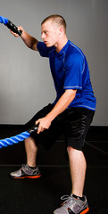
ENTRENAMIENTO FÍSICO-DEPORTIVO:
INTEGRADO-FUNCIONAL
ENTRENAMIENTO FUNCIONAL
Se enfoca hacia la aplicación de la
fortaleza muscular funcional a las
destrezas deportivas (es decir, la
coordinación de diversos sistemas
musculares), y no necesariamente
la propia destreza deportiva, es decir,
no se fundamente en el entrenamiento
físico específico al deportivo.
NOTA. Tomado de: Functional Training: Exercises and Programming for Training & Performance. (p. 4), por J. C. Santana, 2016, Champaign, IL: Human Kinetics. Copyright 2016 por Juan Carlos Santana

Slide 45

ENTRENAMIENTO FÍSICO-DEPORTIVO:
INTEGRADO-FUNCIONAL
ENTRENAMIENTO FUNCIONAL
Desarrollo de la
fortaleza muscular
específica a una
actividad dada
NOTA. Tomado de: Functional Training: Exercises and Programming for Training & Performance. (p. xi), por J. C. Santana, 2016, Champaign, IL: Human Kinetics. Copyright 2016 por Juan Carlos Santana

Slide 46
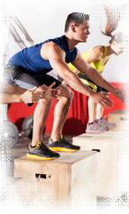
ENTRENAMIENTO FÍSICO-DEPORTIVO:
INTEGRADO-FUNCIONAL
ENTRENAMIENTO FUNCIONAL
Dirigido a desarrollar
la fortaleza muscular
de naturaleza
funcional
NOTA. Tomado de: Functional Training: Exercises and Programming for Training & Performance. (p. 3), por J. C. Santana, 2016, Champaign, IL: Human Kinetics. Copyright 2016 por Juan Carlos Santana

Slide 47
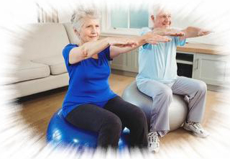
ENTRENAMIENTO FÍSICO-DEPORTIVO:
INTEGRADO-FUNCIONAL
ENTRENAMIENTO FUNCIONAL
Define los patrones de
movimiento que emplean
múltiples articulaciones,
actúan sobre distintos
ejes y dentro de
diversos planos
NOTA. Adaptado de: New Functional Training for Sports. 2da. ed.; (pp. 1-3), por R. M. Boyle, 2016, Champaign, IL : Human Kinetics. Copyright 20016 por Michael Boyle; Athlete Development: The Art & Science of Functional Sports Conditioning. (pp. 3-4), por V. Gambetta, 2007, Champaign, IL : Human Kinetics. Copyright 2007 por Vern Gambetta.

Slide 48
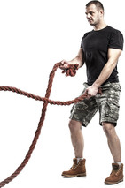
ENTRENAMIENTO FÍSICO-DEPORTIVO:
INTEGRADO-FUNCIONAL
ENTRENAMIENTO FUNCIONAL
Es integrado pues los
movimientos son
originados de
múltiples partes del cuerpo
y dentro de
diversos planos
NOTA. Adaptado de: Athlete Development: The Art & Science of Functional Sports Conditioning. (p. 3), por V. Gambetta, 2007, Champaign, IL : Human Kinetics. Copyright 2007 por Vern Gambetta.

Slide 49
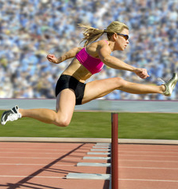
ENTRENAMIENTO FÍSICO-DEPORTIVO:
INTEGRADO-FUNCIONAL
ESCUELA DE DEPORTE GENERAL
Acciones similares:
Destrezas generales que aplican para una amplia gama de deportes
Ejemplos:
Eventos de velocidad, golpear, saltar, movimientos laterales, y otros
NOTA. Adaptado de: New Functional Training for Sports. 2da. ed.; (p. 1), por R. M. Boyle, 2016, Champaign, IL: Human Kinetics. Copyright 2016 por Michael Boyle

Slide 50
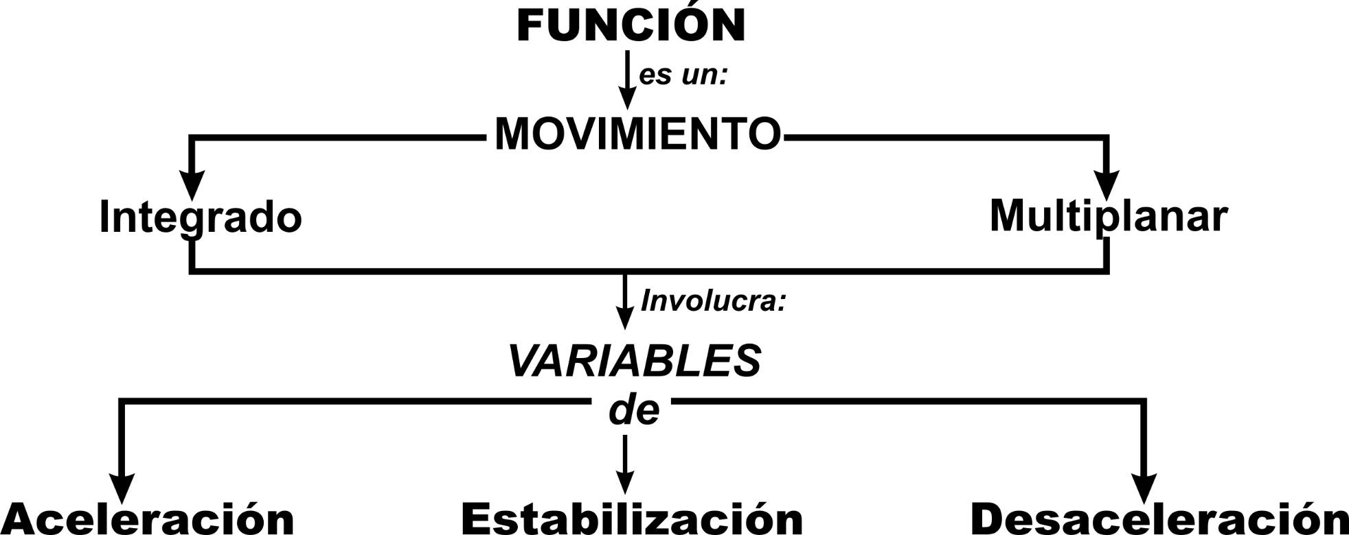
ENTRENAMIENTO FÍSICO-DEPORTIVO:
INTEGRADO-FUNCIONAL
NOTA. Adaptado de: ¨Essentials of Integrated Training,¨ por M. A. Clark & S. C. Lucett. En NASM Essentials of Sports Performance Training. (p. 3), por M. A. Clark & S. C. Lucett, (Eds.), 2015, Burlington, MA: Jones & Bartlett Learning. Copyright 2015 por: National Academy of Sports Medicine, an Ascend Learning Company.
Notes:
50

Slide 51
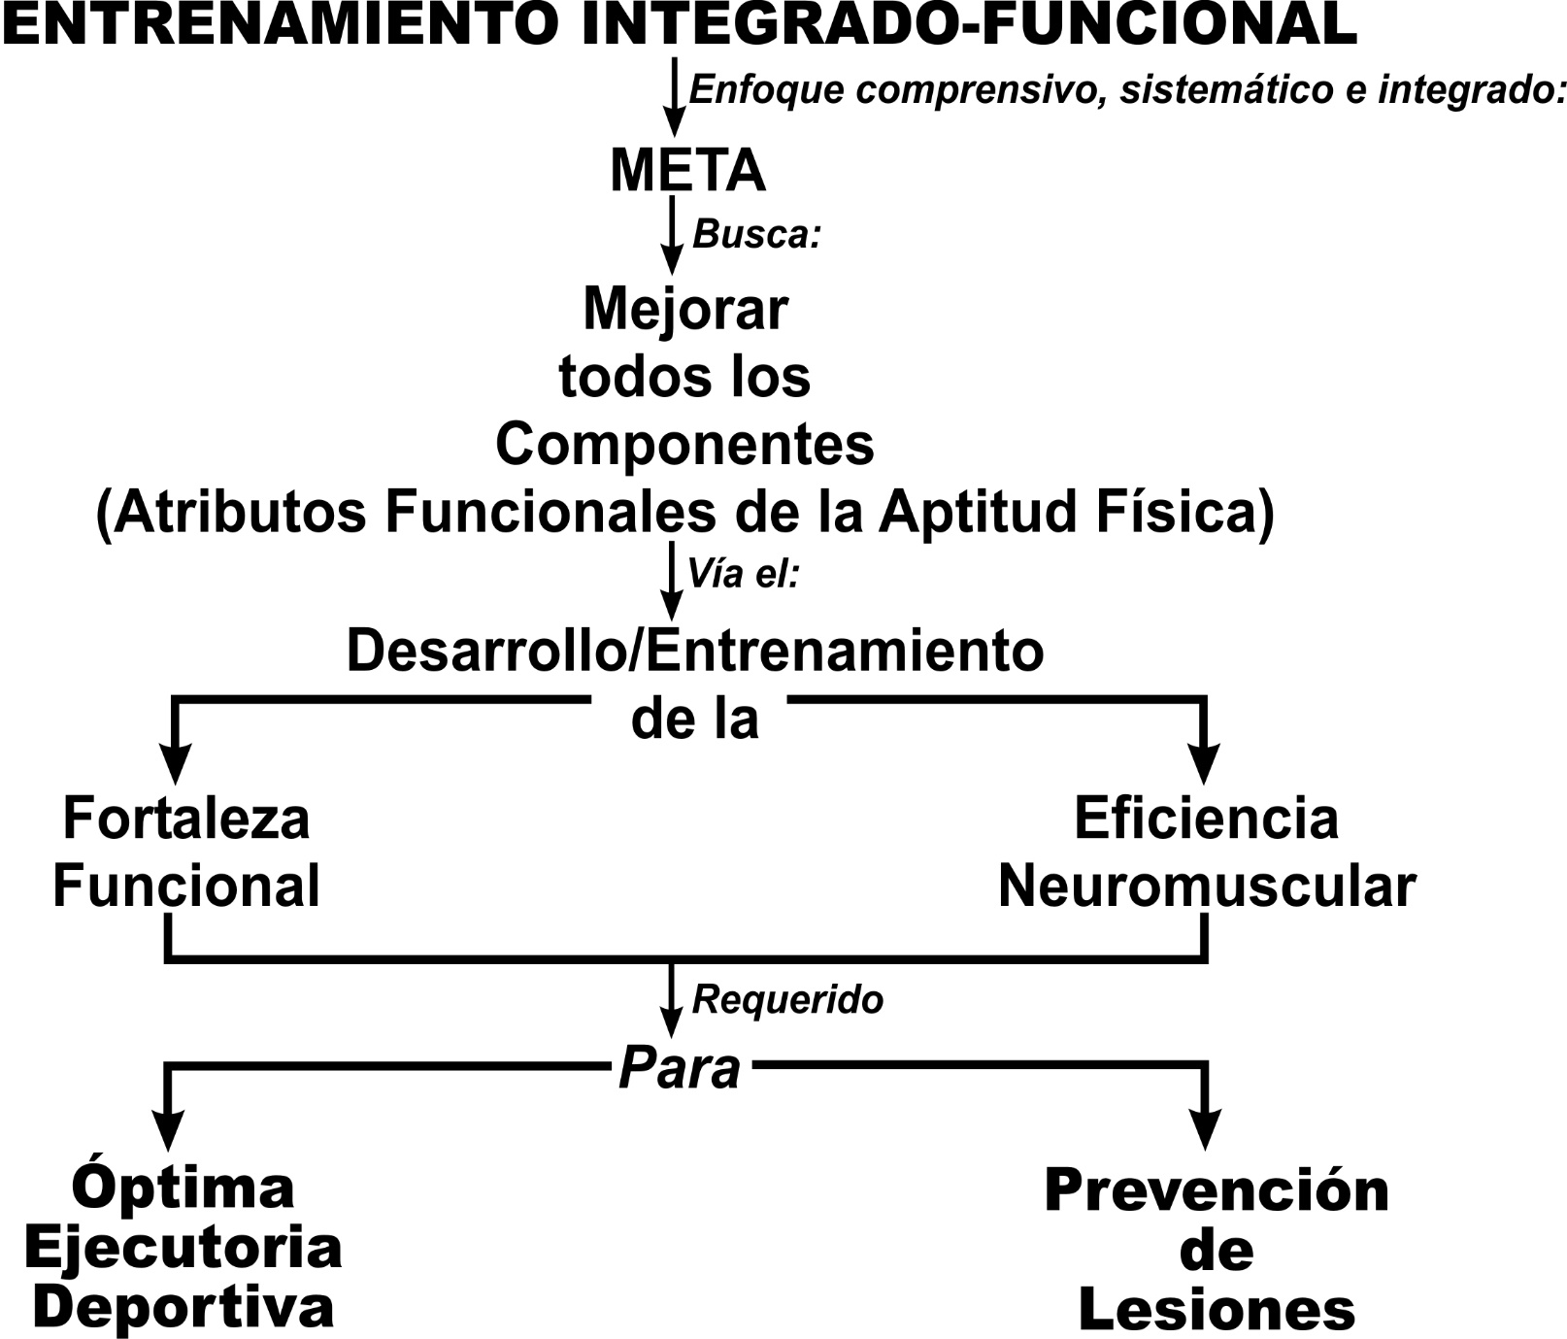
NOTA. Adaptado de: ¨Essentials of Integrated Training,¨ por M. A. Clark & S. C. Lucett. En NASM Essentials of Sports Performance Training. (p. 3), por M. A. Clark & S. C. Lucett, (Eds.), 2015, Burlington, MA: Jones & Bartlett Learning. Copyright 2015 por: National Academy of Sports Medicine, an Ascend Learning Company.

Slide 52
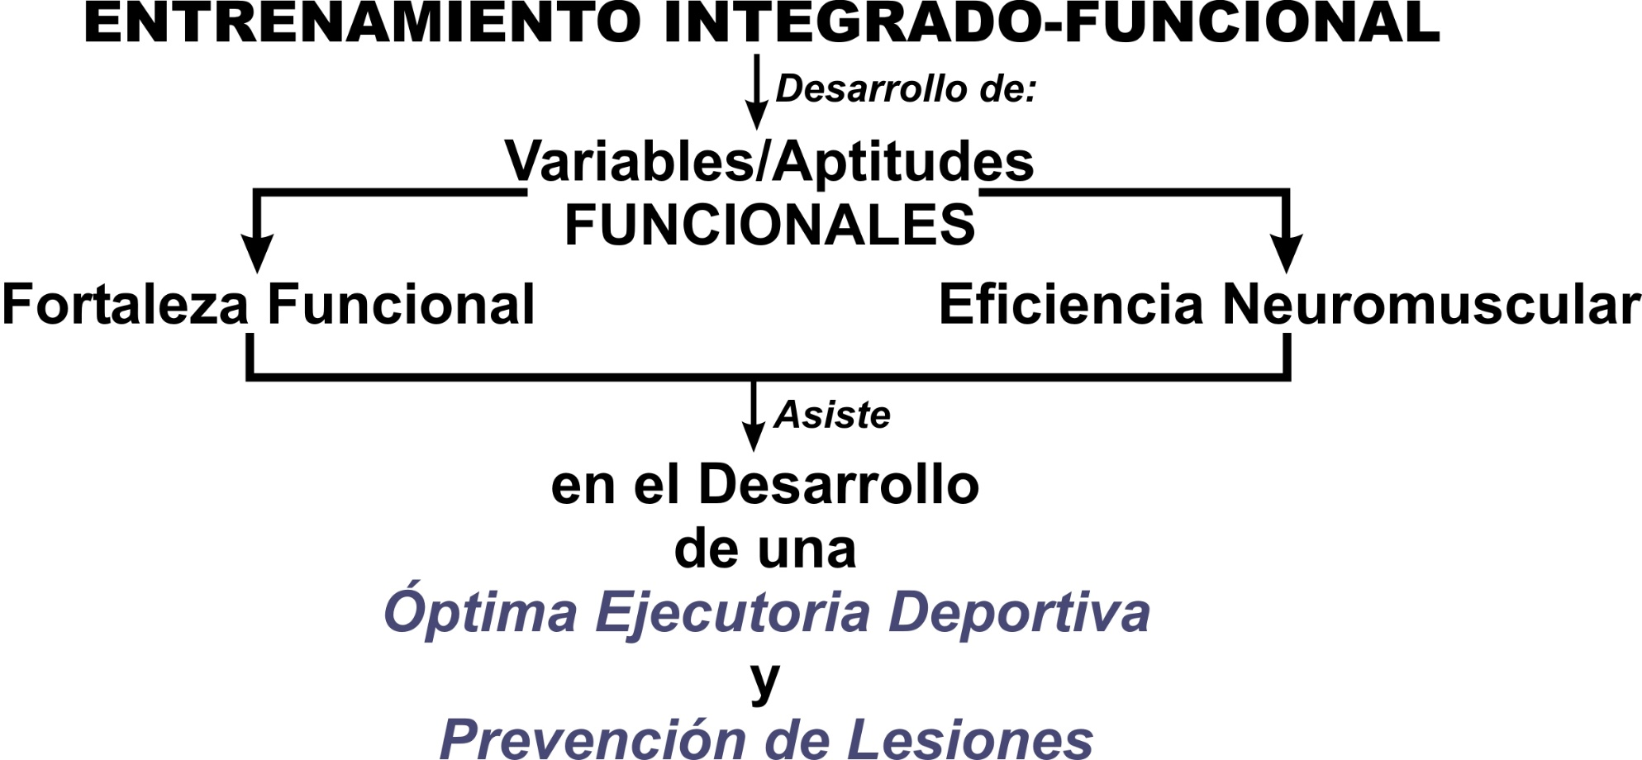
ENTRENAMIENTO: FÍSICO-DEPORTIVO
* De Naturaleza: Integrado-Funcional*
NOTA. Adaptado de: ¨Essentials of Integrated Training,¨ por M. A. Clark & S. C. Lucett. En NASM Essentials of Sports Performance Training. (p. 3), por M. A. Clark & S. C. Lucett, (Eds.), 2015, Burlington, MA: Jones & Bartlett Learning. Copyright 2015 por: National Academy of Sports Medicine, an Ascend Learning Company.
Notes:
52

Slide 53
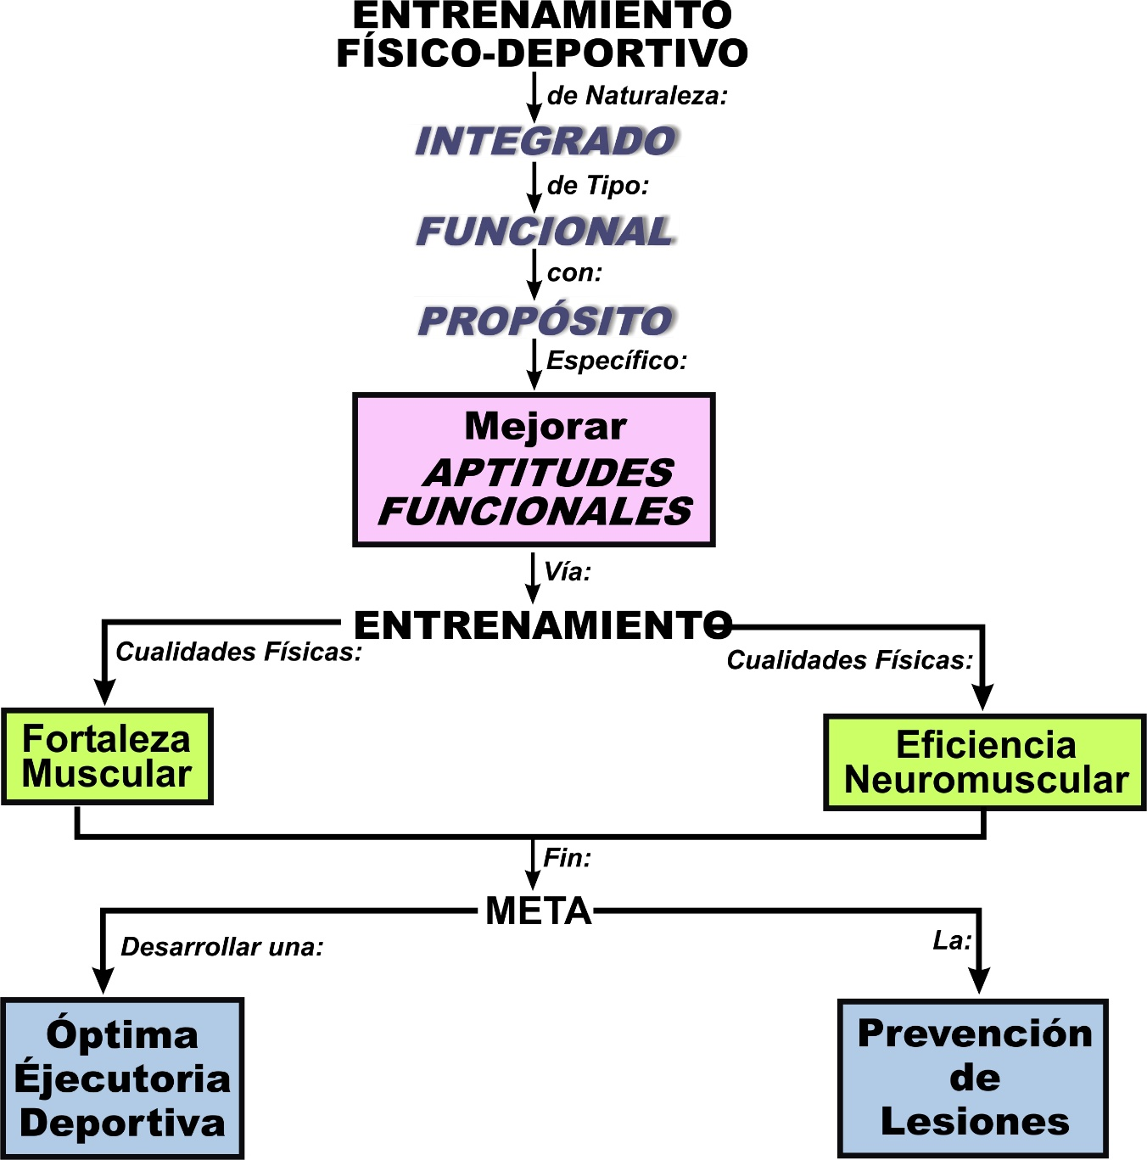
NOTA. Adaptado de: ¨Essentials of Integrated Training,¨ por M. A. Clark & S. C. Lucett. En NASM Essentials of Sports Performance Training. (p. 4), por M. A. Clark & S. C. Lucett, (Eds.), 2015, Burlington, MA: Jones & Bartlett Learning. Copyright 2010 por: National Academy of Sports Medicine, an Ascend Learning Company.

Slide 54
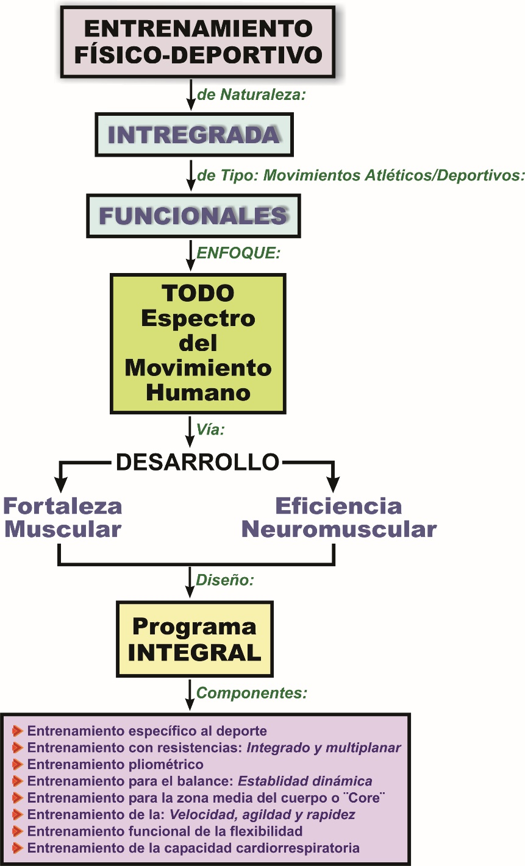
NOTA. Adaptado de: ¨Essentials of Integrated Training,¨ por M. A. Clark & S. C. Lucett. En NASM Essentials of Sports Performance Training. (pp. 3-4,7), por M. A. Clark & S. C. Lucett, (Eds.), 2015, Burlington, MA: Jones & Bartlett Learning. Copyright 2015 por: National Academy of Sports Medicine, an Ascend Learning Company.

Slide 55

ENTRENAMIENTO FÍSICO-DEPORTIVO:
INTEGRADO-FUNCIONAL
FORTALEZA MUSCULAR FUNCIONAL
Aquella magnitude de la fortaleza
muscular que el deportista puede aplicar
en el escenario de entrenamiento y
competencia, la cual es necesaria para la
ejecución efectiva en deportes, siempre
que no sea una actividad vinculada con la
halterofilia (levantamiento de pesas)
NOTA. Adaptado de: Functional Training: Exercises and Programming for Training & Performance. (p. 3), por J. C. Santana, 2016, Champaign, IL: Human Kinetics. Copyright 2016 por Juan Carlos Santana

Slide 56

ENTRENAMIENTO FÍSICO-DEPORTIVO:
INTEGRADO-FUNCIONAL
FORTALEZA MUSCULAR FUNCIONAL
La cantidad de fortaleza
muscular que un atleta
puede aplicar/usar en el
campo de entrenamiento
y competencia
NOTA. Tomado de: Functional Training: Exercises and Programming for Training & Performance. (p. 3), por J. C. Santana, 2016, Champaign, IL: Human Kinetics. Copyright 2016 por Juan Carlos Santana

Slide 57

ENTRENAMIENTO FÍSICO-DEPORTIVO:
INTEGRADO-FUNCIONAL
FORTALEZA MUSCULAR FUNCIONAL
Aquella fortaleza
muscular necesaria para
la ejecución efectiva en
el deporte, la cual no se
encuentra asociada con
la halterofilia
NOTA. Adaptado de: Functional Training: Exercises and Programming for Training & Performance. (p. 3), por J. C. Santana, 2016, Champaign, IL: Human Kinetics. Copyright 2016 por Juan Carlos Santana

Slide 58

ENTRENAMIENTO FÍSICO-DEPORTIVO:
INTEGRADO-FUNCIONAL
FORTALEZA MUSCULAR FUNCIONAL
Representa la estrategia de
entrenamiento progresivo más efectivo,
dirigido a mejorar la ejecutoria deportiva,
sin la necesidad de incorporar sesiones
de práctica, o ejercicios, específicos
al deporte que participa el atleta
NOTA. Adaptado de: Functional Training: Exercises and Programming for Training & Performance. (p. 4), por J. C. Santana, 2016, Champaign, IL: Human Kinetics. Copyright 2016 por Juan Carlos Santana

Slide 59

ENTRENAMIENTO FÍSICO-DEPORTIVO:
INTEGRADO-FUNCIONAL
FORTALEZA MUSCULAR FUNCIONAL
Permite al atleta aplicar la
fortaleza muscular
a la destreza deportiva,
sin tener que ejecutar la
propia destreza
NOTA. Tomado de: Functional Training: Exercises and Programming for Training & Performance. (p. 4), por J. C. Santana, 2016, Champaign, IL: Human Kinetics. Copyright 2016 por Juan Carlos Santana

Slide 60
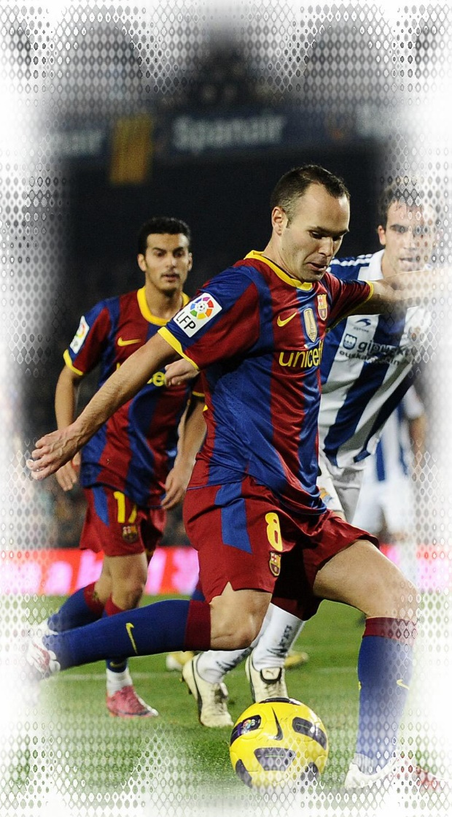
NO ES EL ENFOQUE DEL ENTRENAMIENTO FUNCIONAL:
ENTRENAMIENTO FÍSICO-DEPORTIVO:
INTEGRADO-FUNCIONAL
ENTRENAMIENTO
ESPECÍFICO AL DEPORTE
Conjunto de ejercicios indicados
durante las fases posteriores al
entrenamiento, cuando es
necesario el desarrollo de la
fortaleza muscular específica
NOTA. Tomado de: Functional Training: Exercises and Programming for Training & Performance. (p. 3), por J. C. Santana, 2016, Champaign, IL: Human Kinetics. Copyright 2016 por Juan Carlos Santana

Slide 61
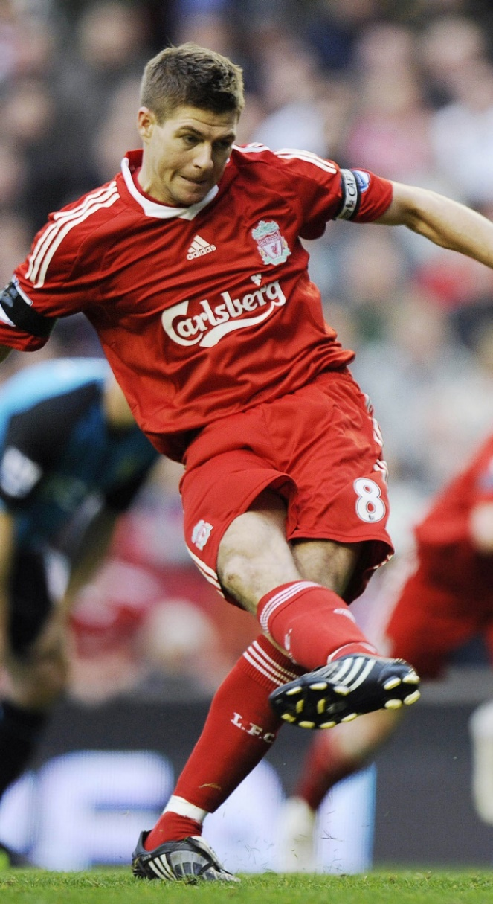
NO ES EL ENFOQUE DEL ENTRENAMIENTO FUNCIONAL:
ENTRENAMIENTO FÍSICO-DEPORTIVO:
INTEGRADO-FUNCIONAL
ENTRENAMIENTO
ESPECÍFICO AL DEPORTE
Intenta simular la
destreza deportiva
con alguna resistencia
externa liviana
NOTA. Tomado de: Functional Training: Exercises and Programming for Training & Performance. (p. 3), por J. C. Santana, 2016, Champaign, IL: Human Kinetics. Copyright 2016 por Juan Carlos Santana

Slide 62
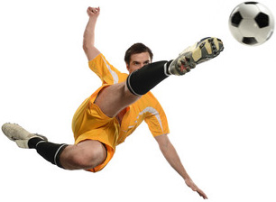
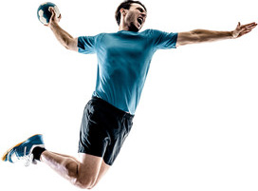
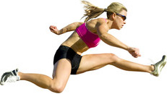
NO ES EL ENFOQUE DEL ENTRENAMIENTO FUNCIONAL:
ENTRENAMIENTO FÍSICO-DEPORTIVO:
INTEGRADO-FUNCIONAL
ENTRENAMIENTO
ESPECÍFICO AL DEPORTE
Entrenamiento de ciertos
patrones de movimientos
específicos al deporte en
que compite el atleta
NOTA. Adaptado de: New Functional Training for Sports. 2da. ed.; (p. 1), por R. M. Boyle, 2016, Champaign, IL: Human Kinetics. Copyright 2016 por Michael Boyle

Slide 63
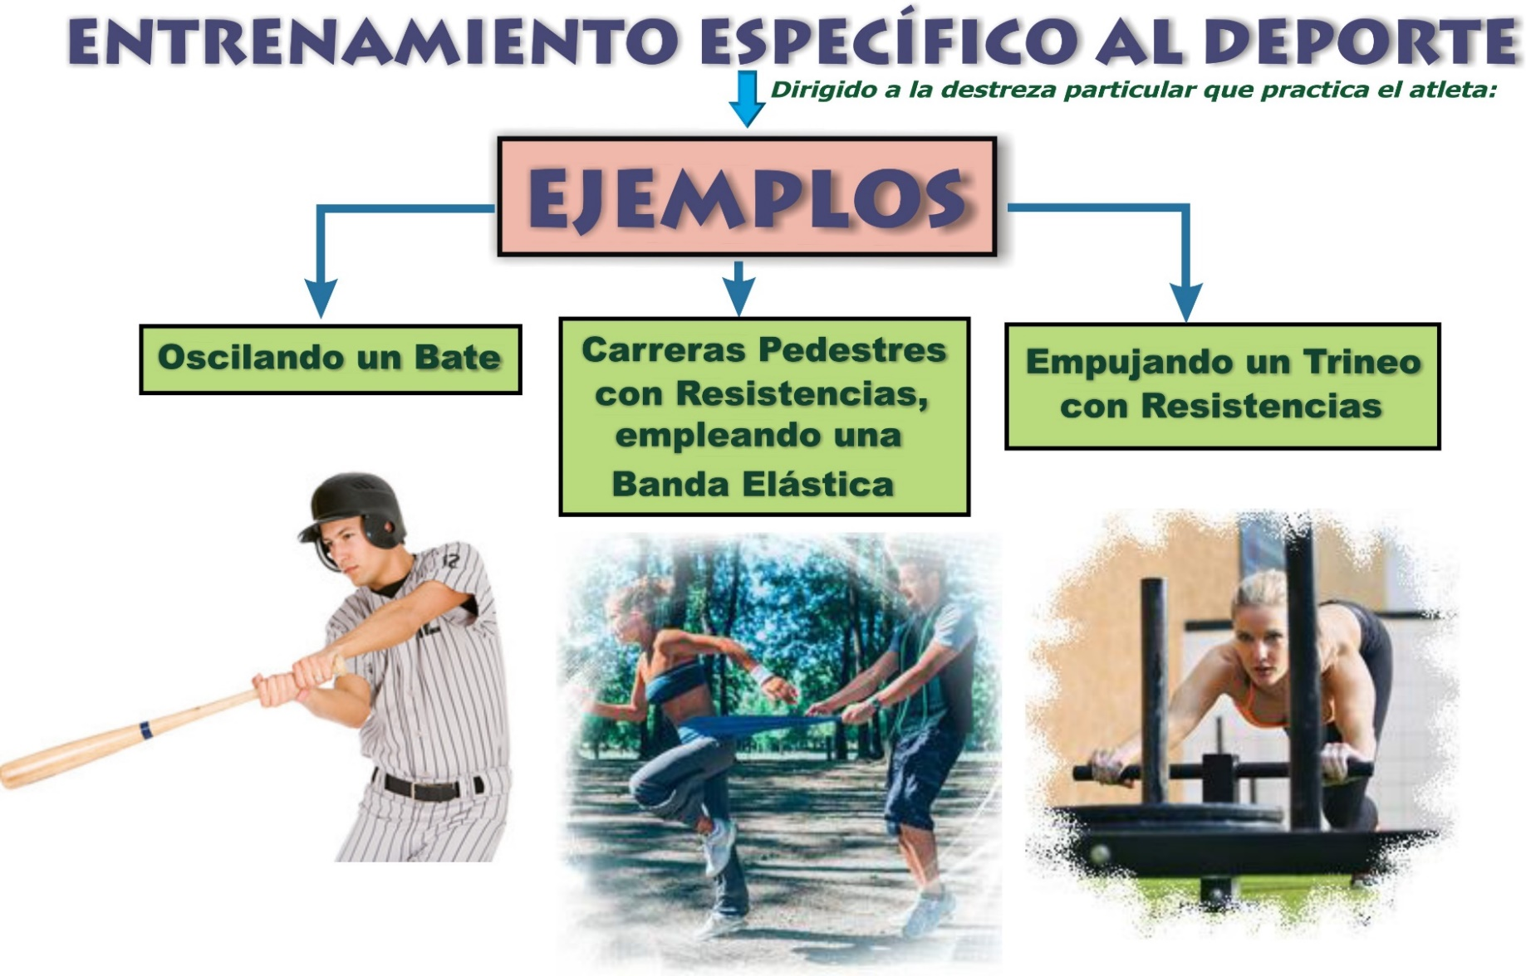
NO ES EL ENFOQUE DEL ENTRENAMIENTO FUNCIONAL:
NOTA. Tomado de: Functional Training: Exercises and Programming for Training & Performance. (p. 4), por J. C. Santana, 2016, Champaign, IL: Human Kinetics. Copyright 2016 por Juan Carlos Santana

Slide 64
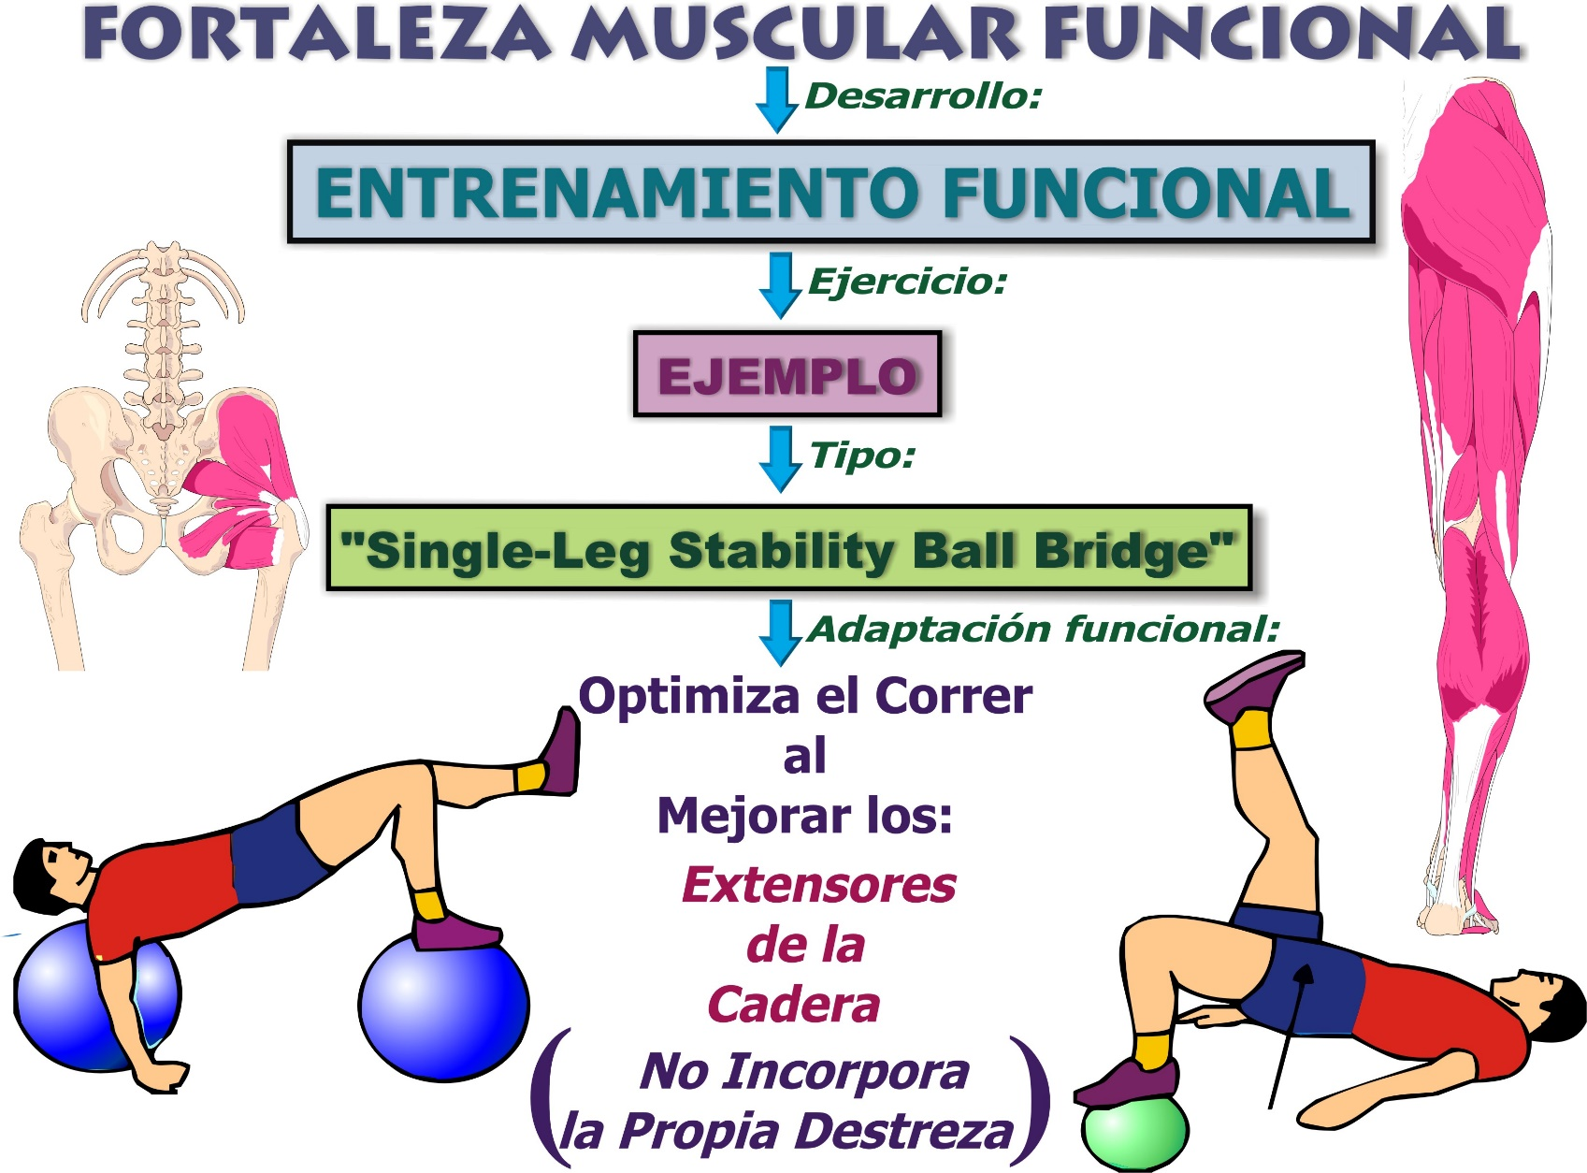
NOTA. Adaptado de: Functional Training: Exercises and Programming for Training & Performance. (p. 4), por J. C. Santana, 2016, Champaign, IL: Human Kinetics. Copyright 2016 por Juan Carlos Santana

Slide 65


ENTRENAMIENTO FÍSICO-DEPORTIVO:
INTEGRADO-FUNCIONAL
FORTALEZA MUSCULAR FUNCIONAL
CARACTERÍSTICA
Cualidad del movimiento funcional:
La fortaleza muscular funcional:
Se entrena y evalúa:
Fundamentado en la:
Calidad del movimiento:
No existe la cuantificación (Ej: carga o número)
NOTA. Adaptado de: Functional Training: Exercises and Programming for Training & Performance. (p. 4), por J. C. Santana, 2016, Champaign, IL: Human Kinetics. Copyright 2016 por Juan Carlos Santana

Slide 66

ENTRENAMIENTO FÍSICO-DEPORTIVO:
INTEGRADO-FUNCIONAL
CONCEPTOS FUNDAMENTALES
FORTALEZA MUSCULAR FUNCIONAL
La habilidad del sistema neuromuscular de contraerse eccéntricamente (fase de desaceleración o reducción de la fuerza), concéntricamente (fase de aceleración o o generación de la fuerza) e isométricamente (dinámicamente estabilizar todo el sistema de movimiento humano, de naturaleza funcional [cadena kinética]), en una manera eficiente, efectiva y utlizando los tres planos de movimiento
NOTA. Adaptado de: ¨Essentials of Integrated Training,¨ por M. A. Clark & S. C. Lucett. En NASM Essentials of Sports Performance Training. (p. 3), por M. A. Clark & S. C. Lucett, (Eds.), 2015, Burlington, MA: Jones & Bartlett Learning. Copyright 2015 por: National Academy of Sports Medicine, an Ascend Learning Company.
Notes:
66

Slide 67
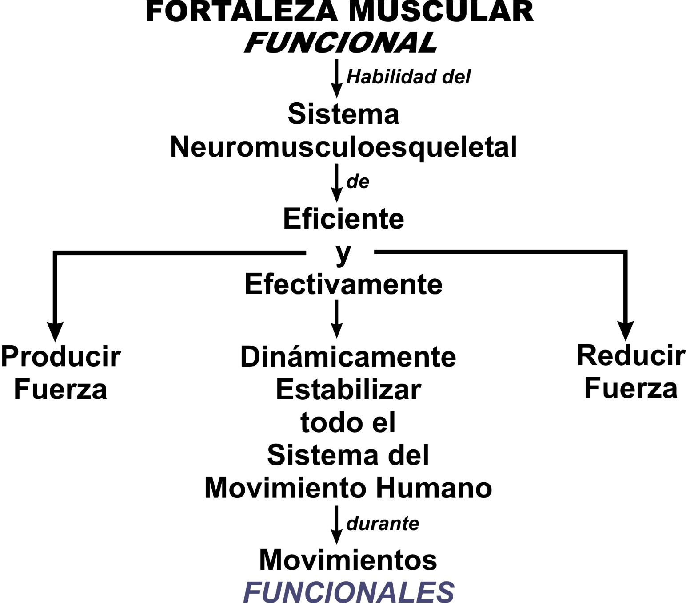
NOTA. Adaptado de: ¨Essentials of Integrated Training,¨ por M. A. Clark & S. C. Lucett. En NASM Essentials of Sports Performance Training. (p. 3), por M. A. Clark & S. C. Lucett, (Eds.), 2015, Burlington, MA: Jones & Bartlett Learning. Copyright 2015 por: National Academy of Sports Medicine, an Ascend Learning Company.
Notes:
67

Slide 68

ENTRENAMIENTO FÍSICO-DEPORTIVO:
INTEGRADO-FUNCIONAL
CONCEPTOS FUNDAMENTALES
EFICIENCIA NEUROMUSCULAR
La habilidad del sistema nervioso central (SNC) de permitir agonistas, antagonistas, sinergistas, estabilizadores y neutralizadores de trabajar sinergéticamente (para producir fuerza, reducir fuerza y dinámicamente estabilizar todo el sistema de movimiento humano), eficientemente e independientemente durante actividades atléticas de naturaleza dinámicas (que involucran la cadena cinética)
NOTA. Adaptado de: ¨Essentials of Integrated Training,¨ por M. A. Clark & S. C. Lucett. En NASM Essentials of Sports Performance Training. (pp. 3-4), por M. A. Clark & S. C. Lucett, (Eds.), 2015, Burlington, MA: Jones & Bartlett Learning. Copyright 2015 por: National Academy of Sports Medicine, an Ascend Learning Company.
Notes:
68

Slide 69
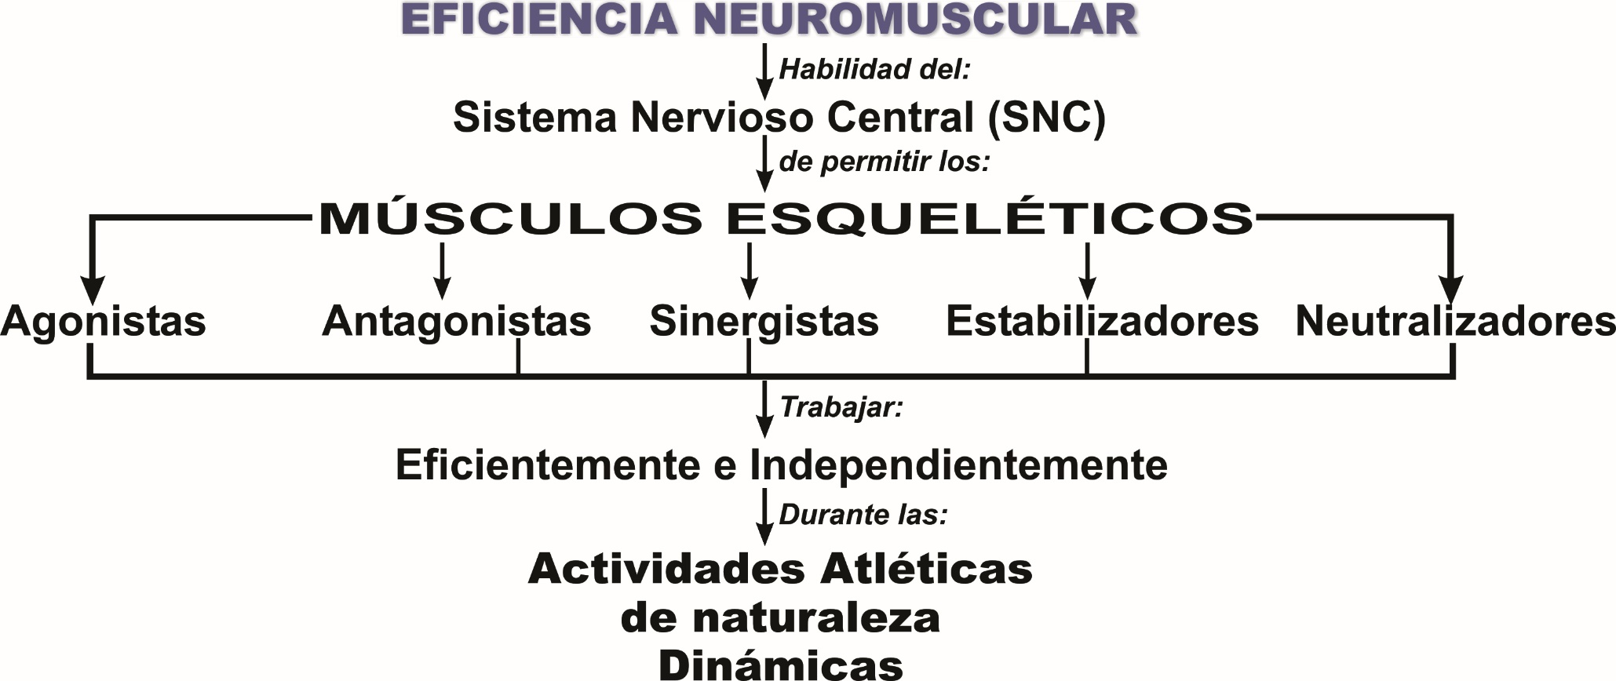
ENTRENAMIENTO: FÍSICO-DEPORTIVO
* De Naturaleza: Integrado-Funcional*
NOTA. Adaptado de: ¨Essentials of Integrated Training,¨ por M. A. Clark & S. C. Lucett. En NASM Essentials of Sports Performance Training. (pp. 3-4), por M. A. Clark & S. C. Lucett, (Eds.), 2015, Burlington, MA: Jones & Bartlett Learning. Copyright 2015 por: National Academy of Sports Medicine, an Ascend Learning Company.
Notes:
69

Slide 70
CRÉDITOS DE ILUSTRACIONES:
Adobe Systems Incorporated (2016). Adobe Stock (https://stock.adobe.com/). San Jose, CA: Adobe Systems Incorporated
Corel Corporation (1996). Corel Mega Gallery. Ontario, Canada: Corel Corporation
Lemaire, S. B. (2003). Physigraphe Clipart®: Specialized Image Collection of Exercise. Quebec, Canada: Physigraphe
LifeART (1997). Super Anatomy. Cleveland, OH: LifeART - TechPool Studios, Inc.
Nova Development and its licensors (1995-2006). Art Explosion 800,000 Premium-Quality Graphics. Calabasas, CA: Nova Development
Búsqueda en “Google images”
Notes:
70

Slide 71
GRACIAS
Notes:
71

Slide 72
¿PREGUNTAS?

Slide 73
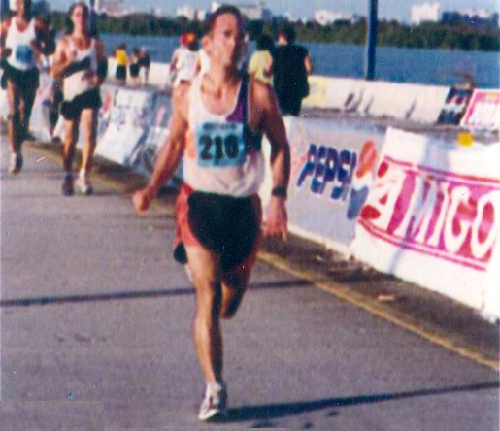
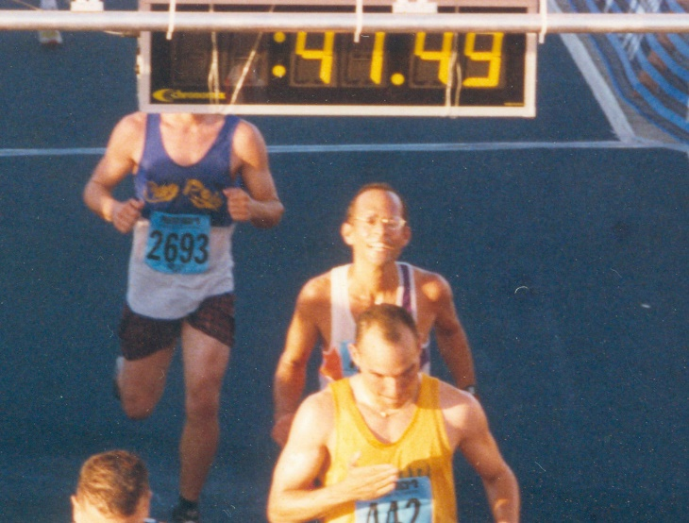

CONTACTO:
Correo electrónico:
elopategui@intermetro.edu
Dirección y Teléfono:
Universidad Interamericana de Puerto Rico
Recinto Metropolitano
Tel: 787-250-1912, X2286, 2245
Página Web:
www.saludmed.com

